Slide 1


Трудовое воспитание детей
дошкольного возраста»

Slide 2

Труд- основное условие всей
человеческой жизни –и при том
в такой степени, что мы в
известном смысле должны
сказать: ТРУД создал самого
человека» Ф.Энгельс

Slide 3

Трудовое воспитание в ДОУ- важное
средство всестороннего развития
личности дошкольника посредством
ознакомления с трудом взрослых,
приобщения детей к доступной
трудовой деятельности.

Slide 4

Цель трудового воспитания дошкольника
Формирование положительного отношения ребенка к труду

Slide 5
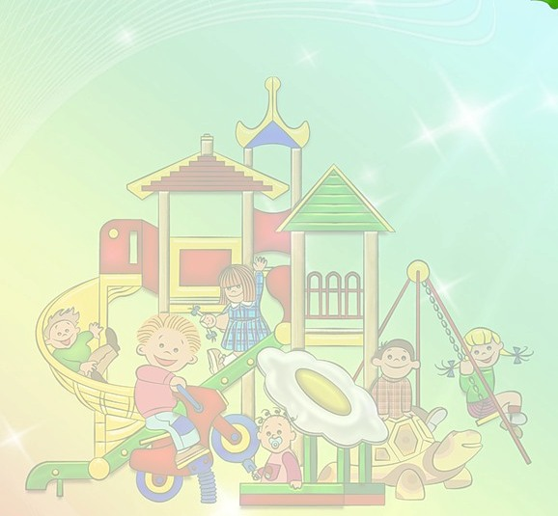
Задачи трудового воспитания в ДОУ
Обучение трудовым умениям и навыкам, их дальнейшее совершенствование
Воспитание интереса к труду, трудолюбия, ответственности, самостоятельности
Ознакомление с трудом взрослых, воспитание уважения к труженику и результатам его труда, стремление оказывать посильную помощь
Формирование взаимоотношений и приобретение социального опыта взаимодействия (воспитание общественно- направленных мотивов труда, умений труиться в коллективе и для коллектива)

Slide 6

«Дайте детям радость труда.
Эту радость ему несут успех, осознание своей умелости и значимости выполняемой работы, возможность доставлять радость другим.» В.А.Сухомлинский

Slide 7
Подбор оборудования для труда
Создание эмоционально-положительной обстановки в процессе труда
Систематическое включение каждого ребенка в труд на правах партнера
Условия организации
труда детей
Создание мотивации трудовой деятельности
Демонстрация заинтересованности педагога
Поощрения в процессе и по результатам труда
Создание в группе трудовой атмосферы, постоянной занятости, стремление к полезным делам
Учет нагрузки, состояния здоровья , интересов, способностей ребенка
Notes:
\

Slide 8
Само-
обслуживание
Ручной и художеств. труд
Виды труда
Хозяйственно-бытовой
Труд в природе

Slide 9

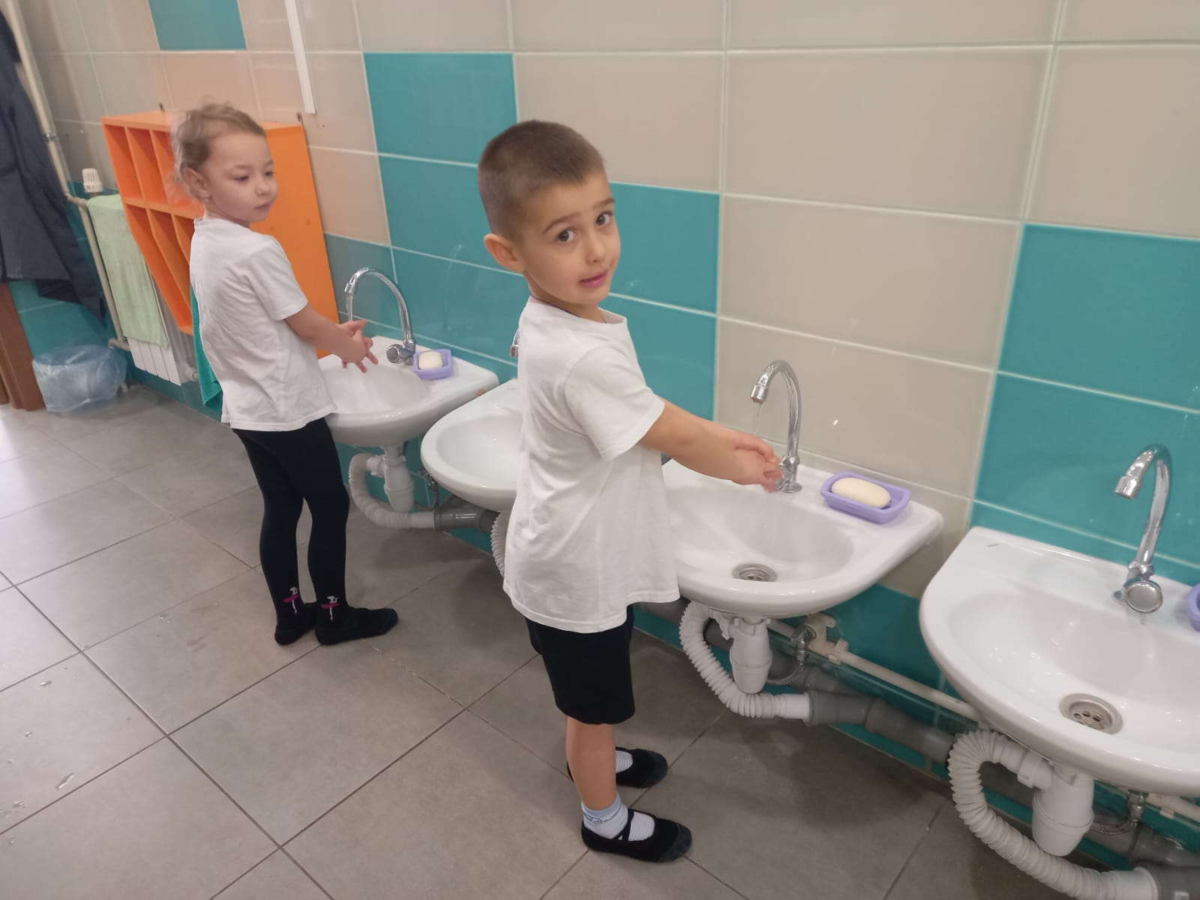
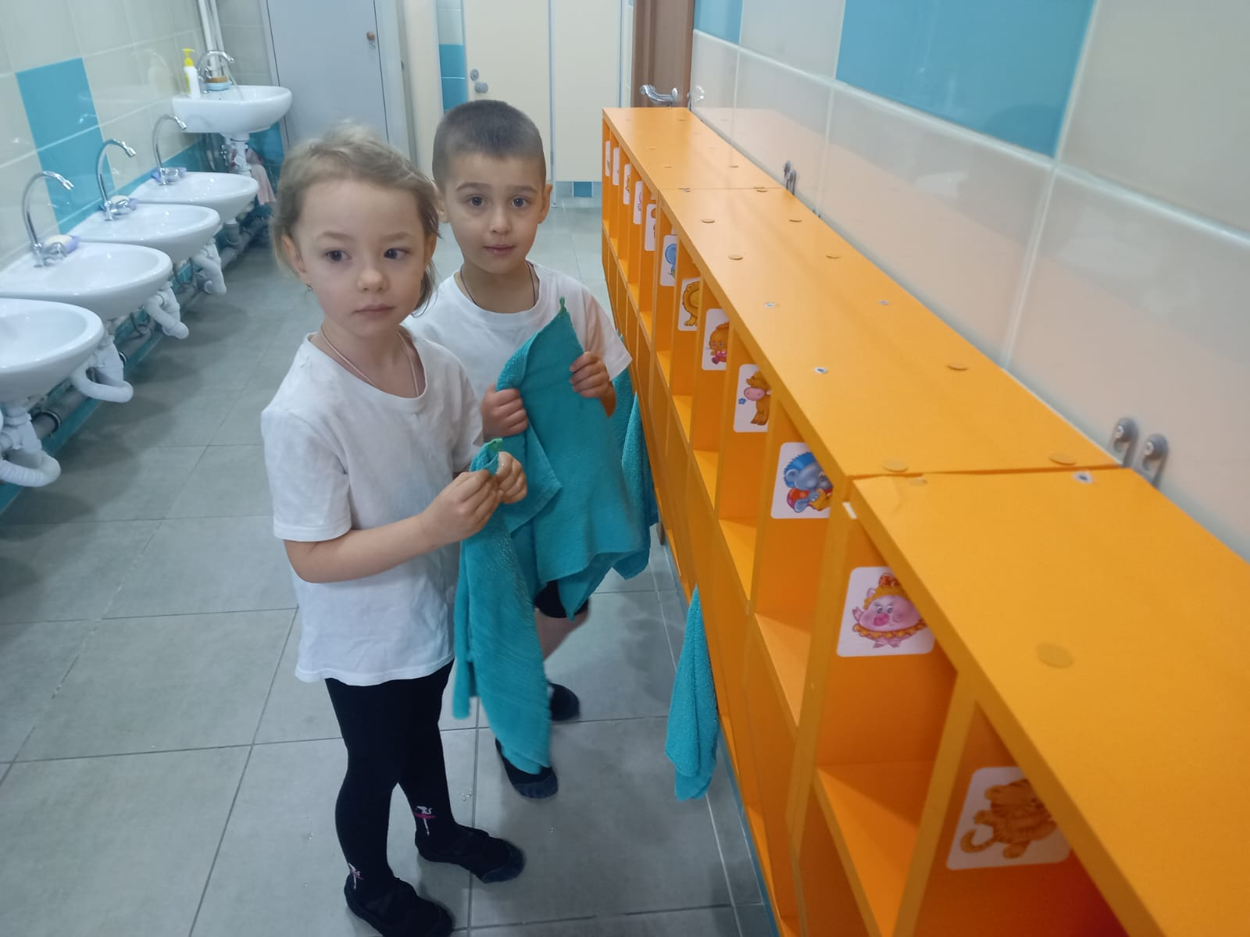
Самообслуживание-
это труд ребенка, направленный на обслуживание самого себя (одевание, раздевание, прием пищи, уборка постели, игрушек, подготовка рабочего места, санитарно-гигиенические
процедуры и т.д.)

Slide 10

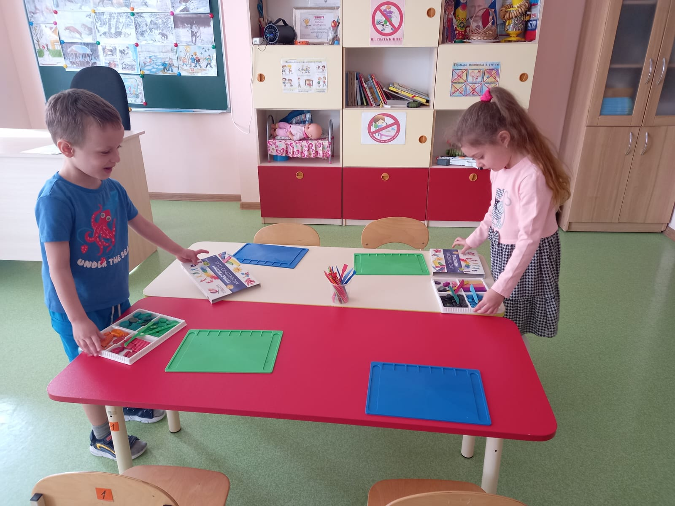
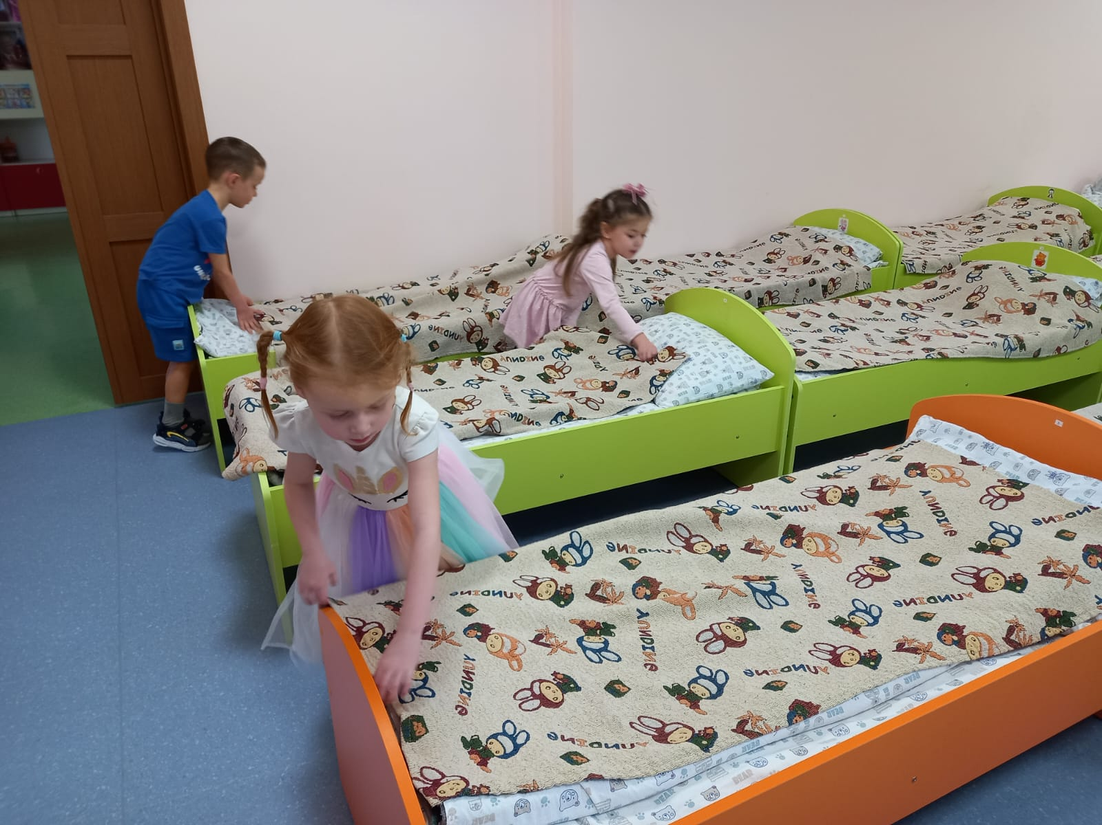

Slide 11
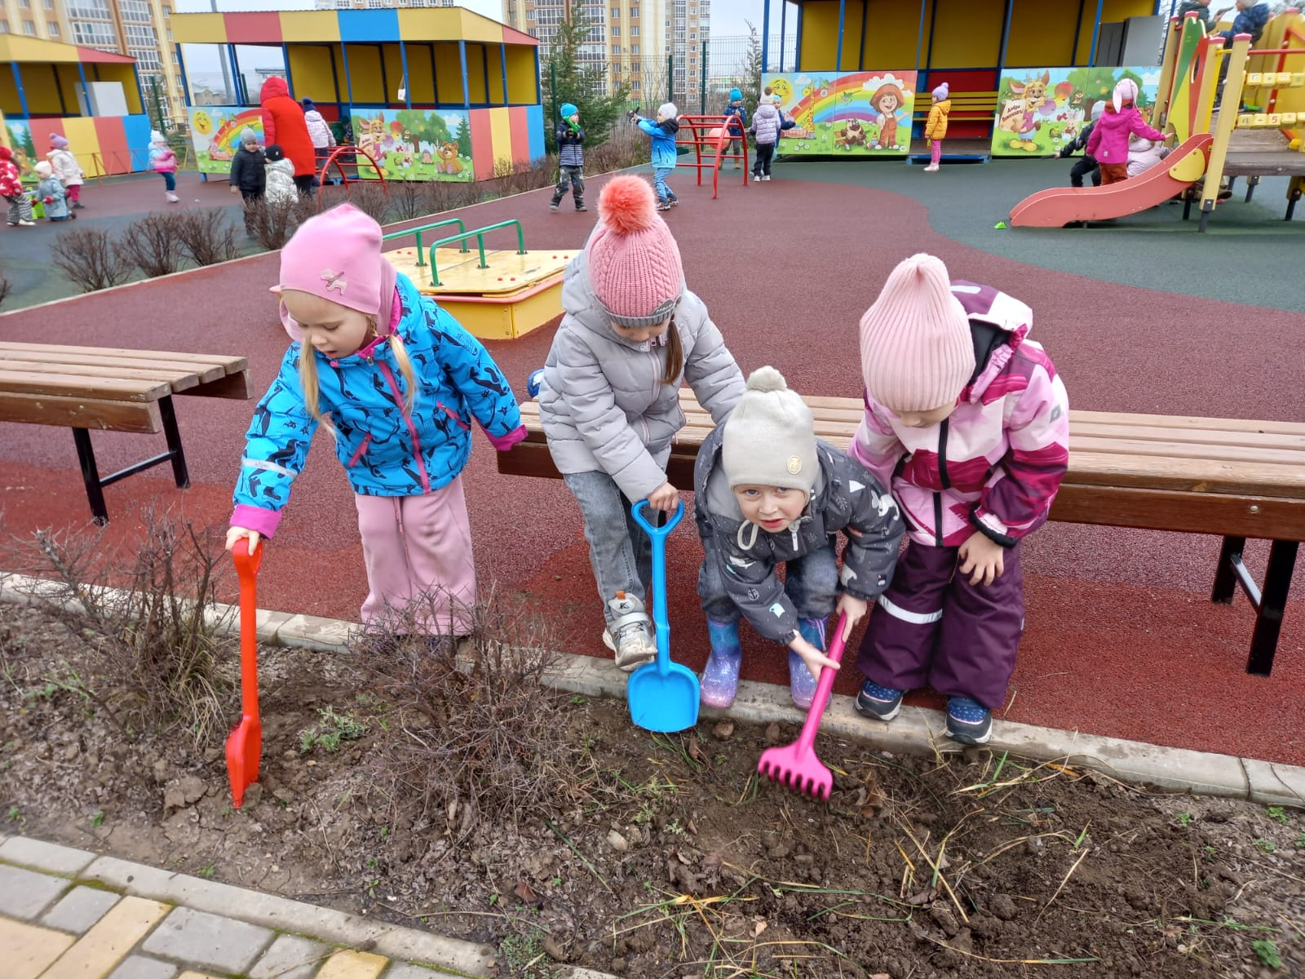
Хозяйственно- бытовой труд
направлен на обслуживание коллектива, поддержание чистоты и порядка в помещении и участке, помощь взрослым в организации режимных моментов.

Slide 12
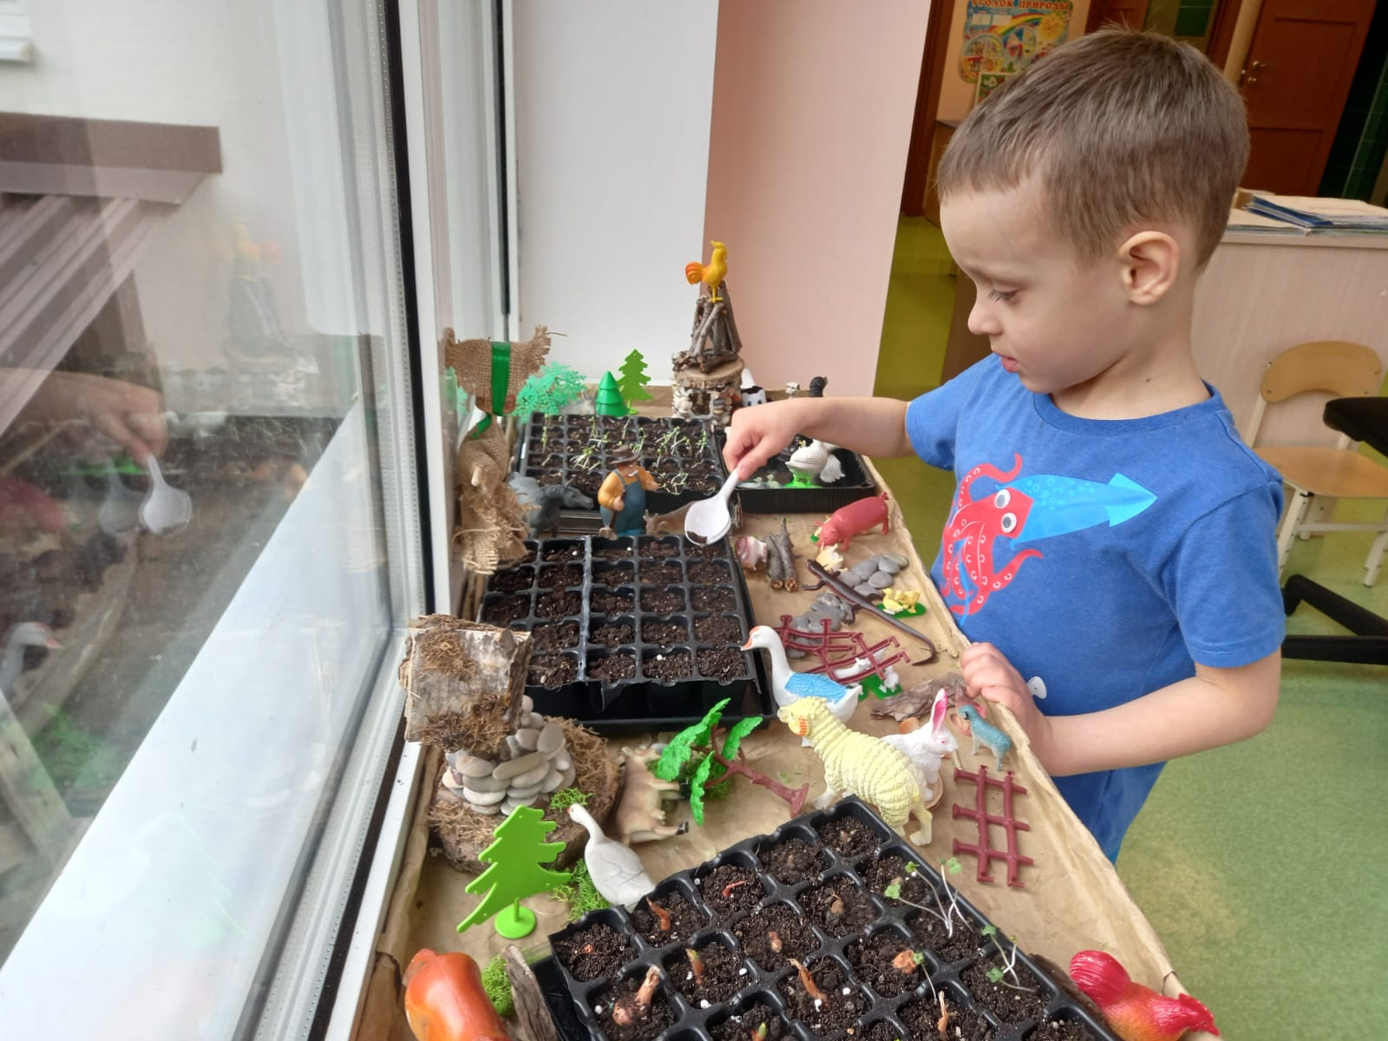
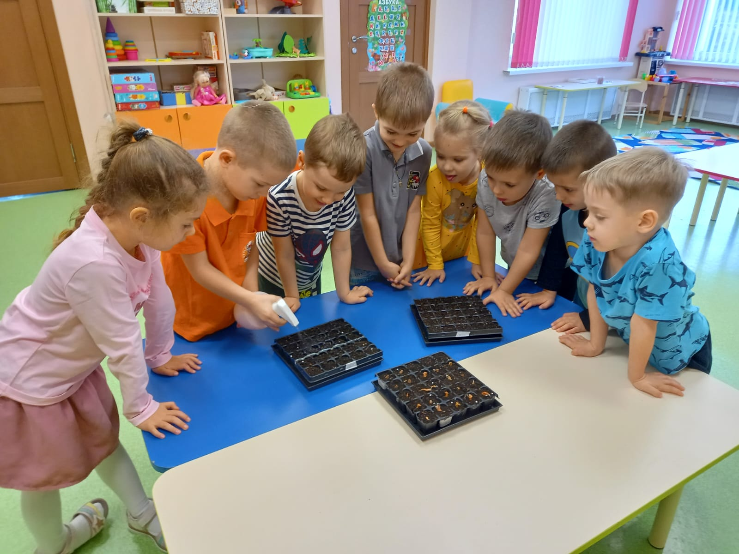
Труд в природе-
выращивание овощей на огороде на подоконнике, участка.

Slide 13
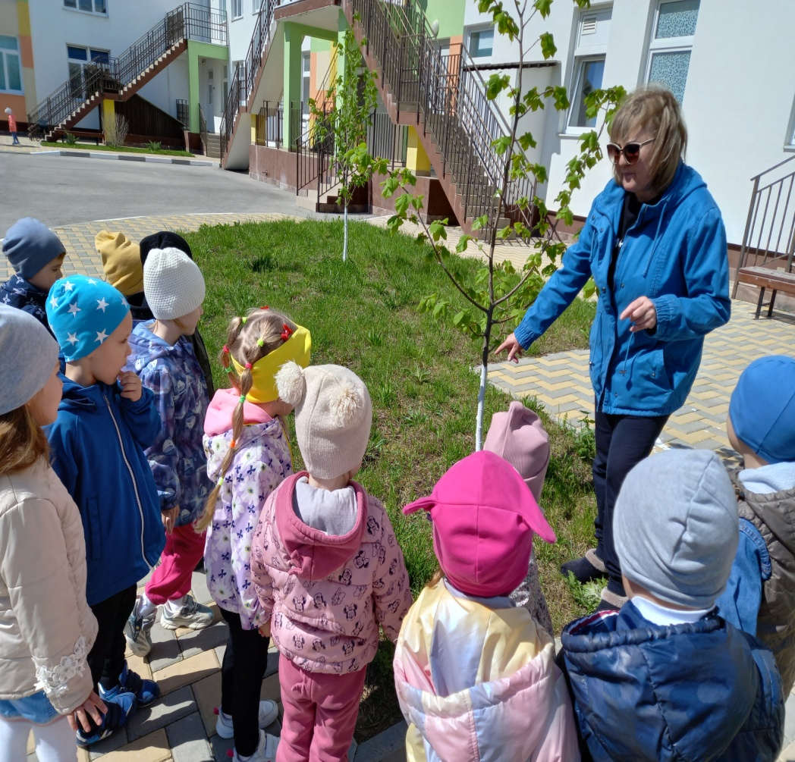
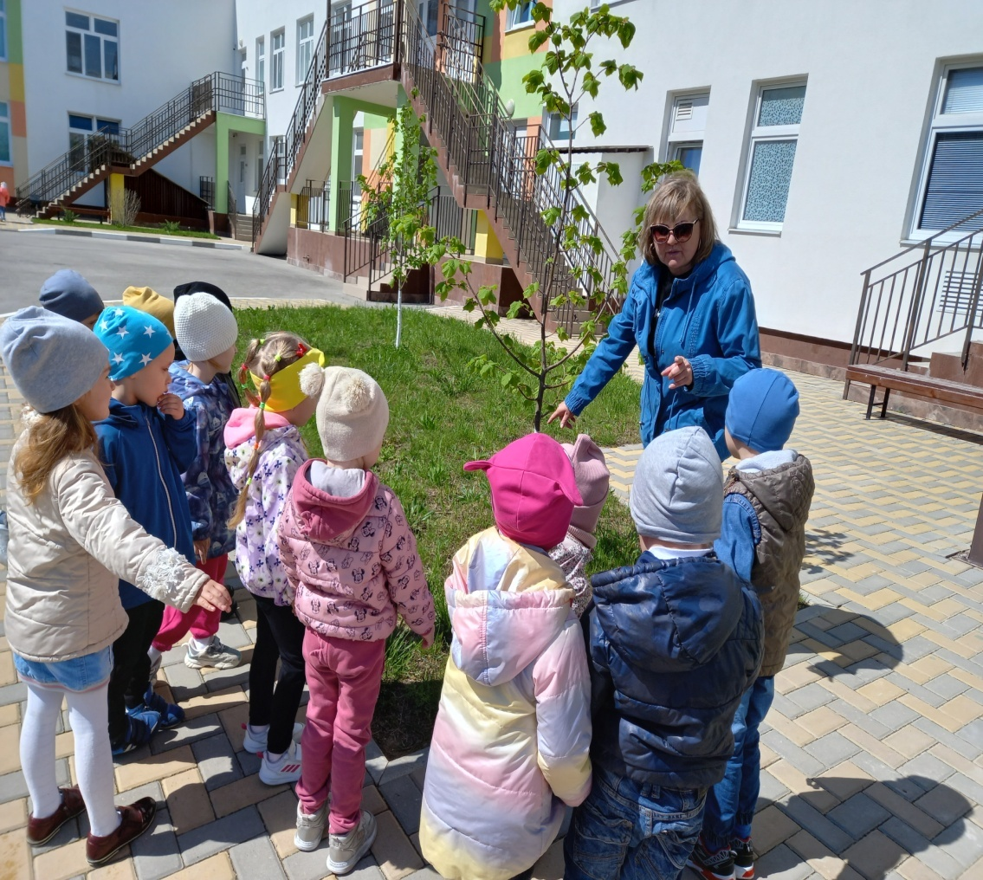

Slide 14
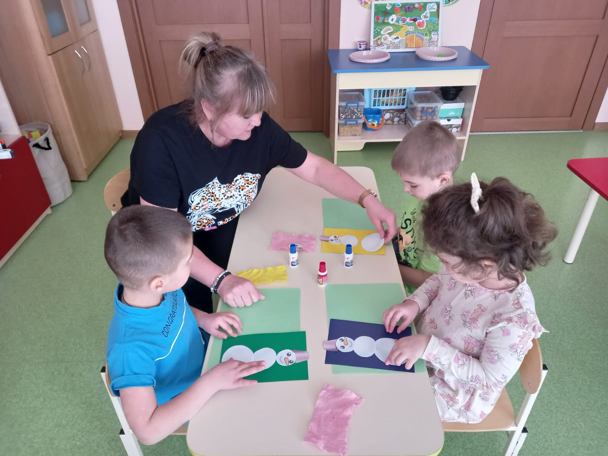
Ручной и художественный труд направлен на удовлетворение эстетических потребностей человека, развивает конструктивные и творческие способности детей.

Slide 15
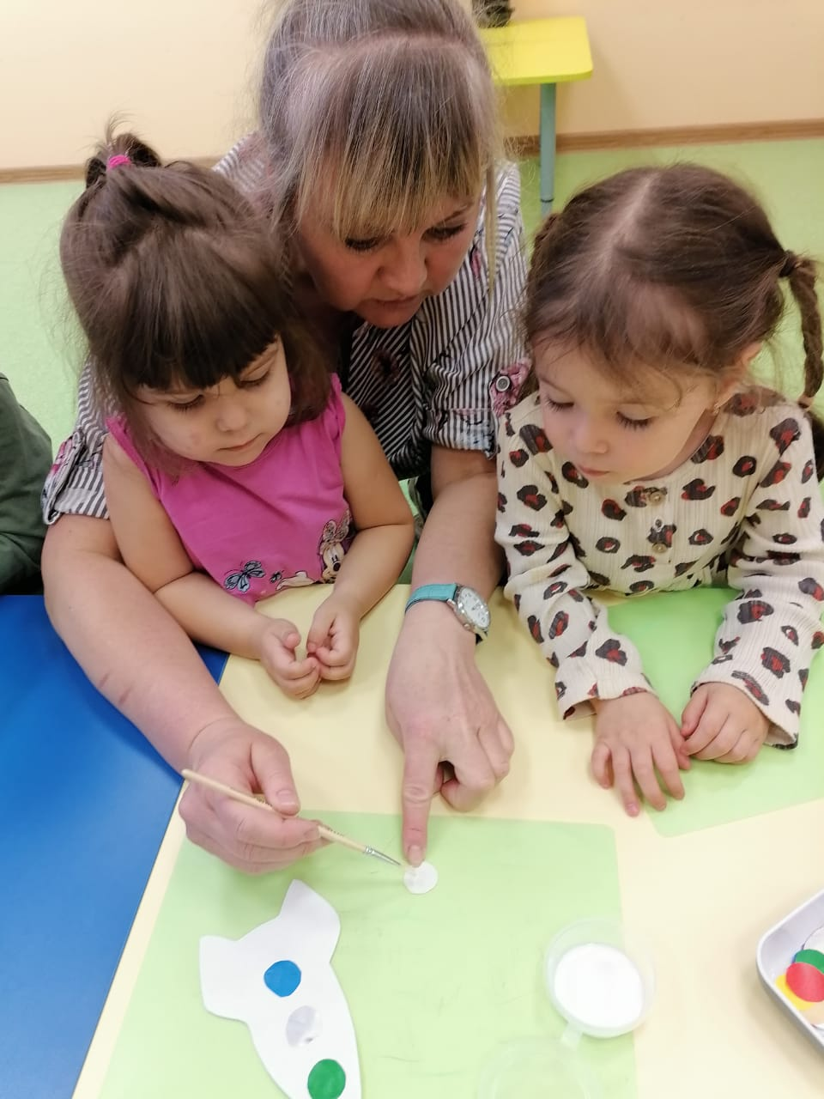
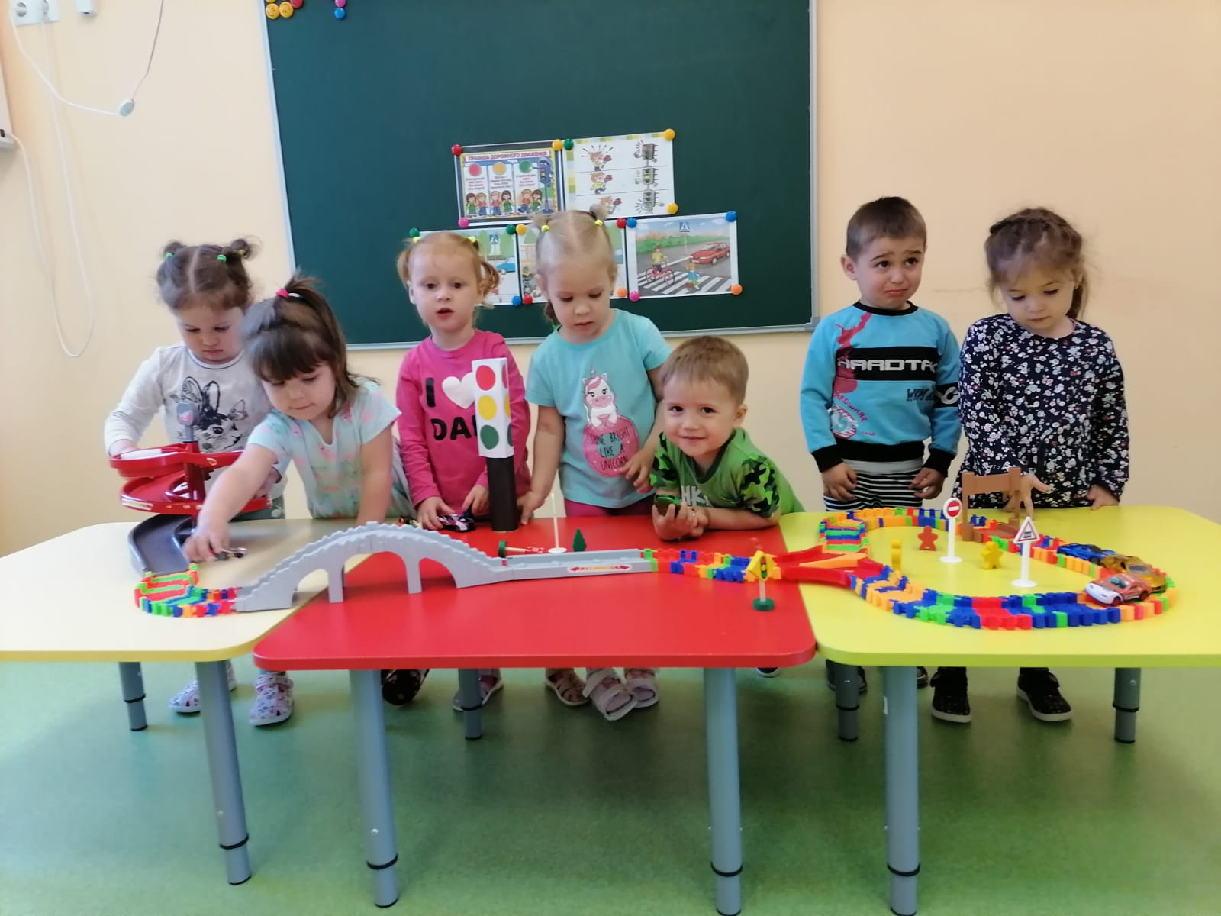

Slide 16

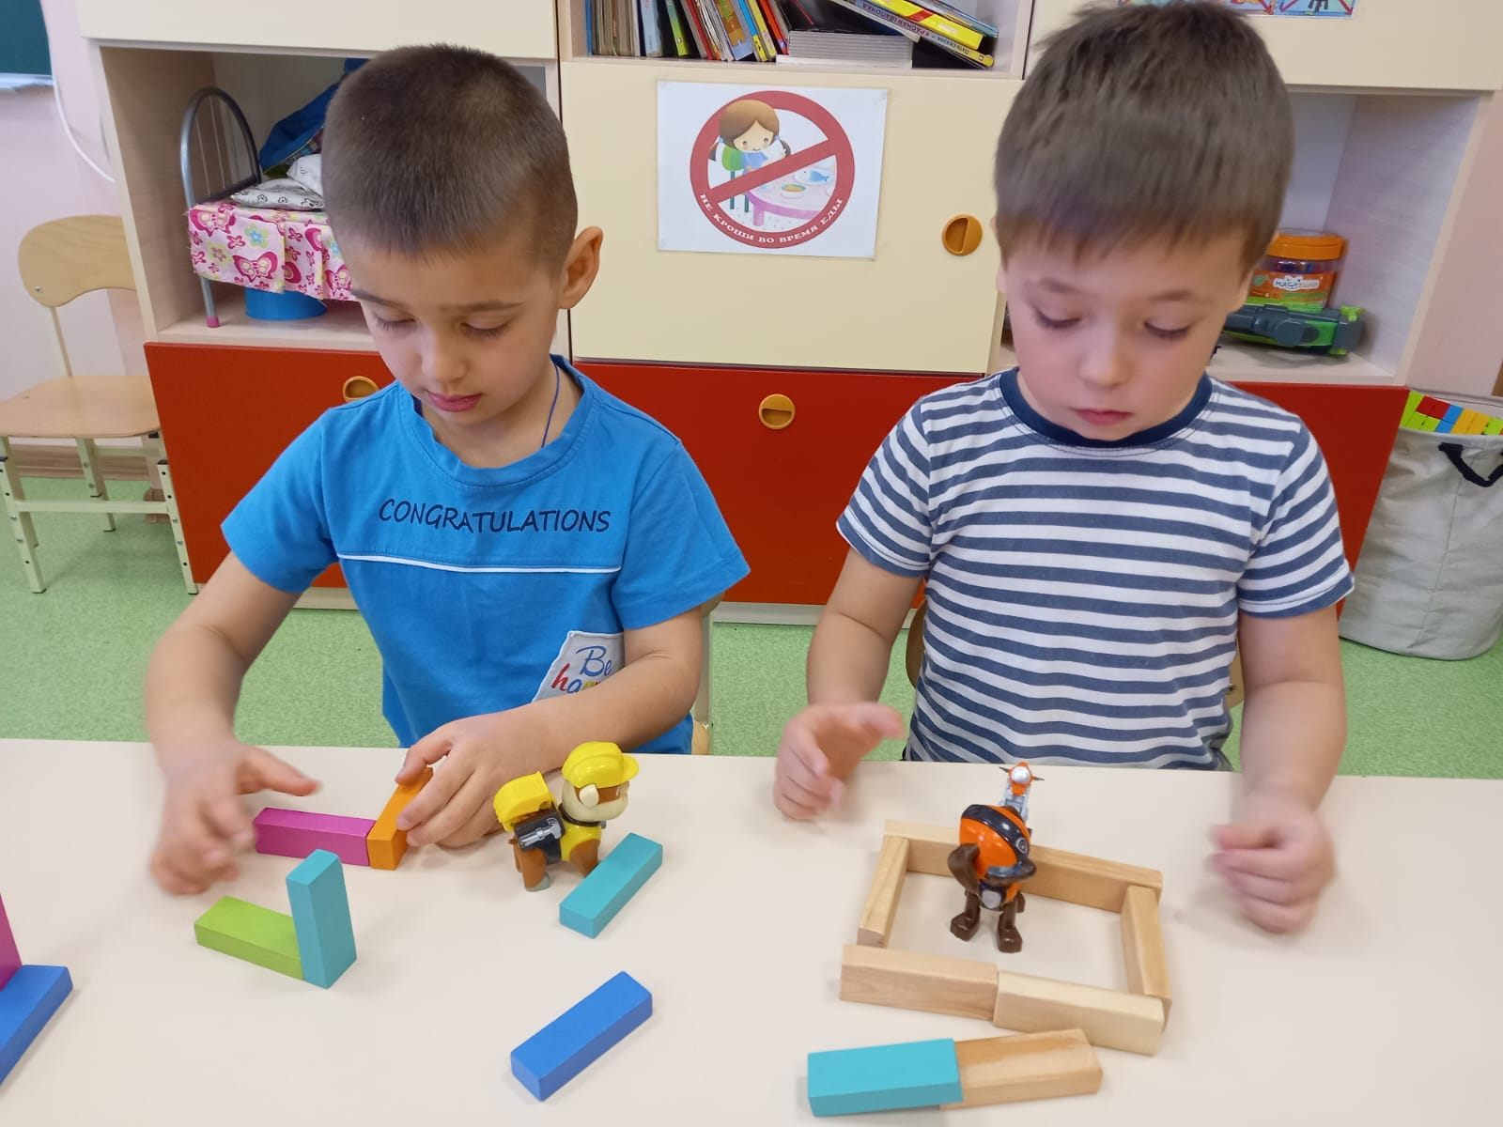
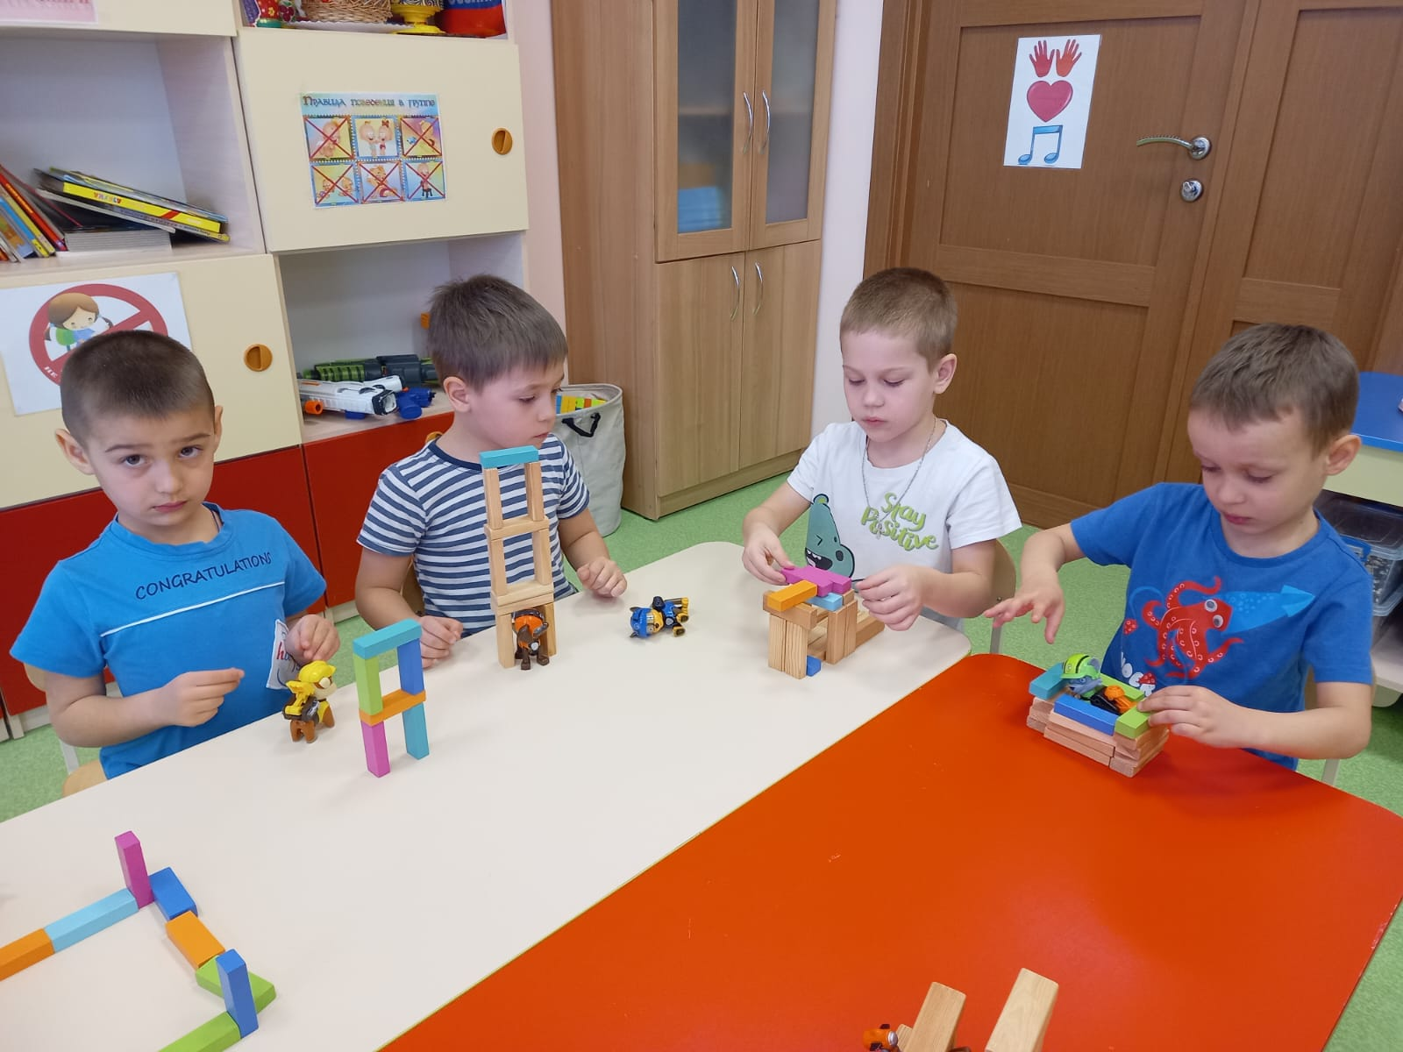

Slide 17
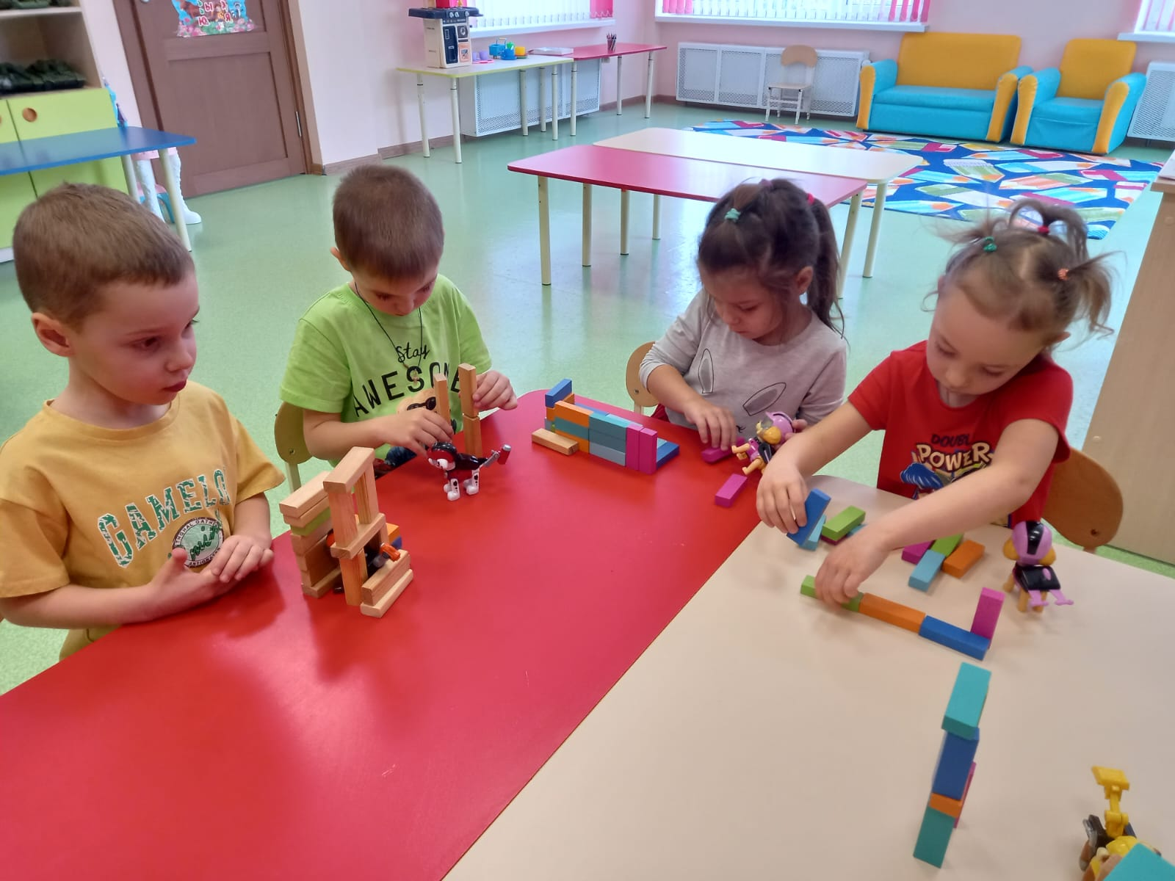
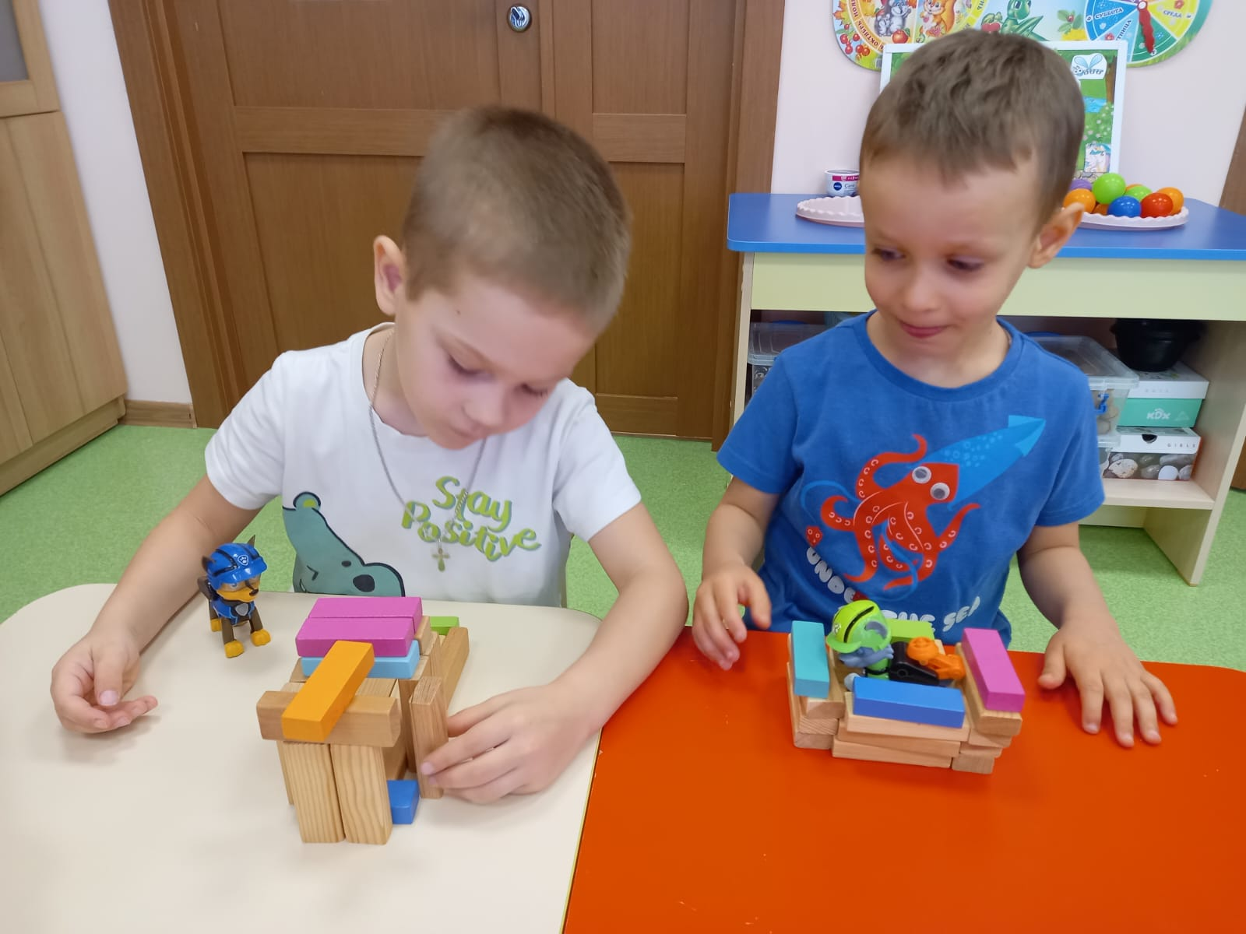

Slide 18
Формы организации труда детей
Поручения
Дежурства
Коллективный труд
Индивидуальные
Подгрупповые
Коллективные
Общие
Кратковременные
Долгосрочные
Эпизодические
Регулярные
Простые
Сложные
Индивидуальные
Подгрупповые
(по столовой;
в уголке природы;
подготовка к занятиям)
Обязательные
Систематичные
Общий труд
Совместный труд

Slide 19
Средства, методы и приемы трудового воспитания
Образовательная деятельность
Совместная деятельность в процессе режимных
моментов в течение всего дня
Наблюдения за трудом взрослых
Организация трудовой деятельности и посильной помощи взрослым
Экскурсии
Художественные средства (изо, музыка,
художественная литература и др.)
Дидактические, настольные, с/р игры
Рассматривание картин, иллюстраций, картинок
Использование ИКТ
Интеграция образовательных областей

Slide 20
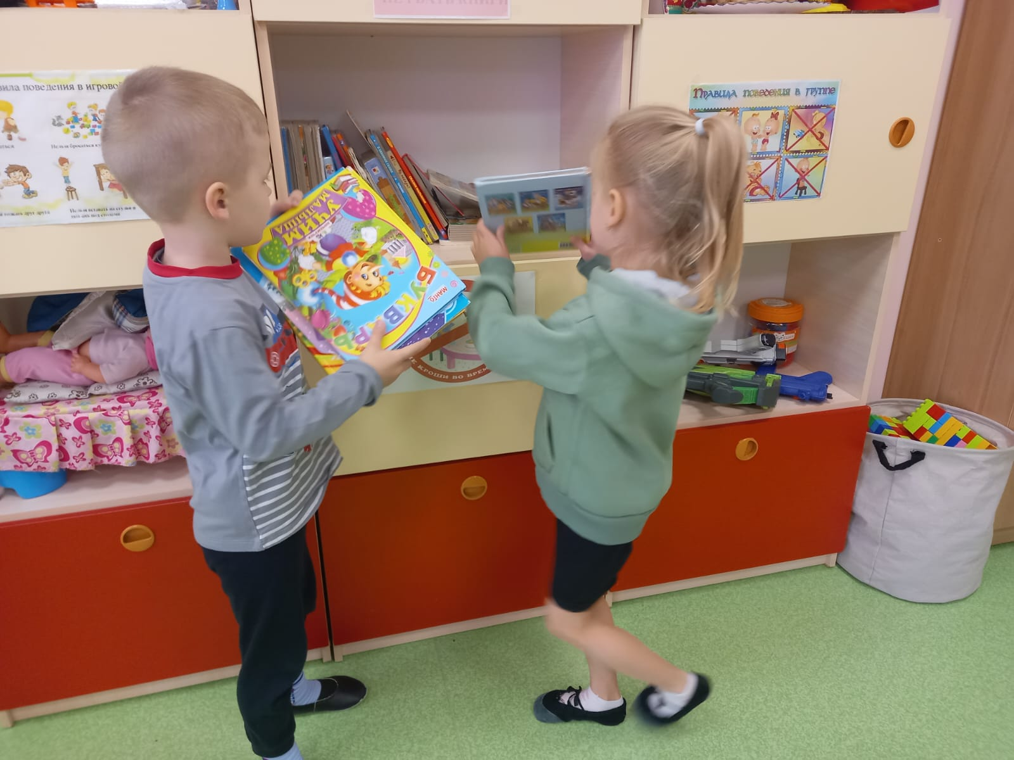
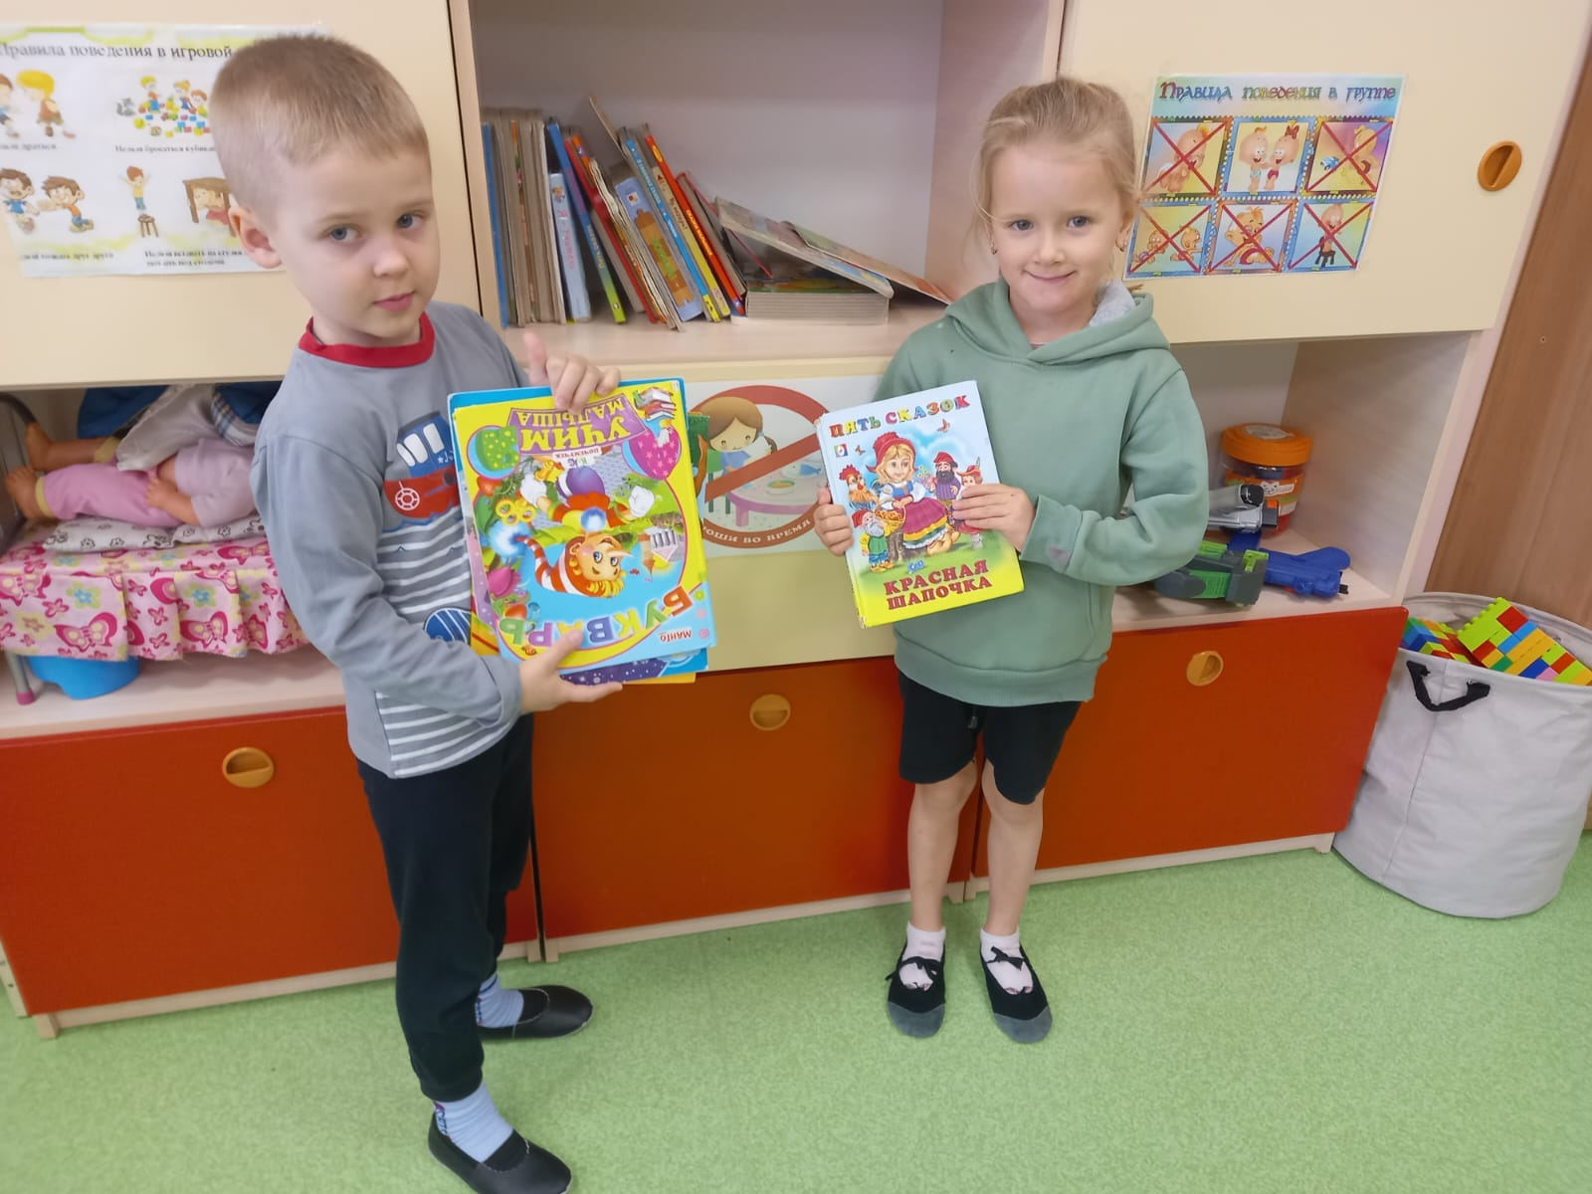
«Трудовые поручения»

Slide 21
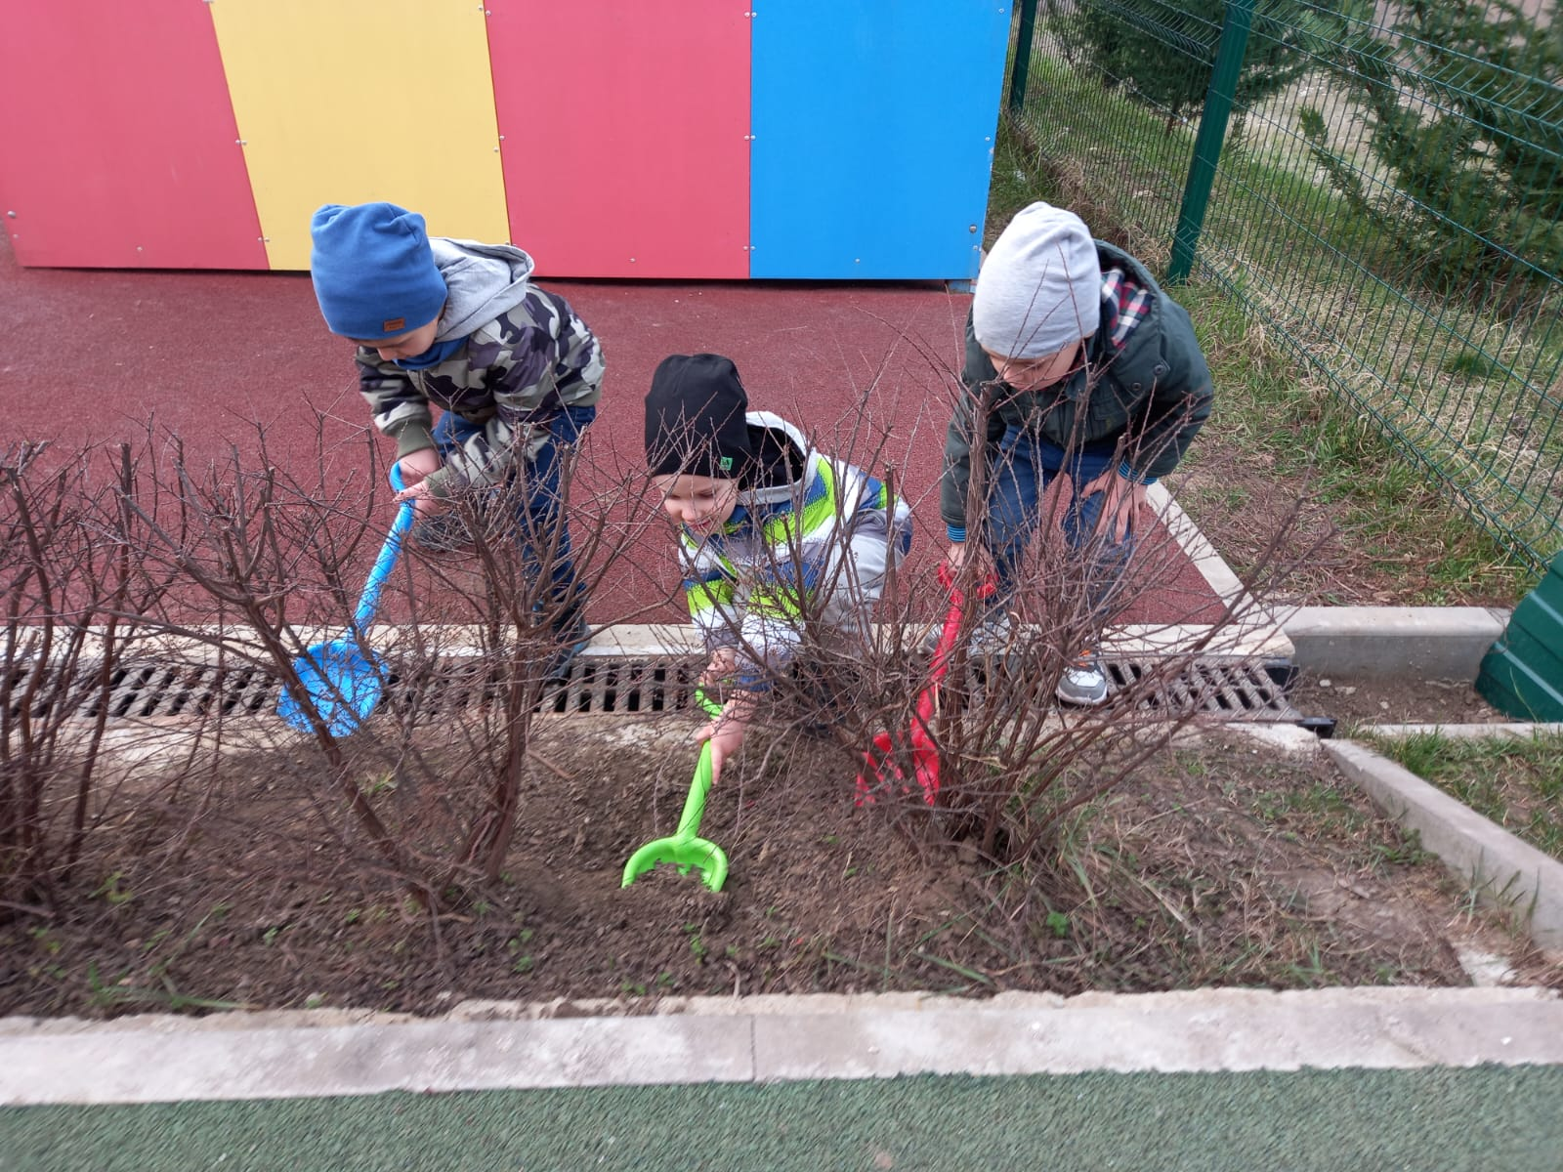
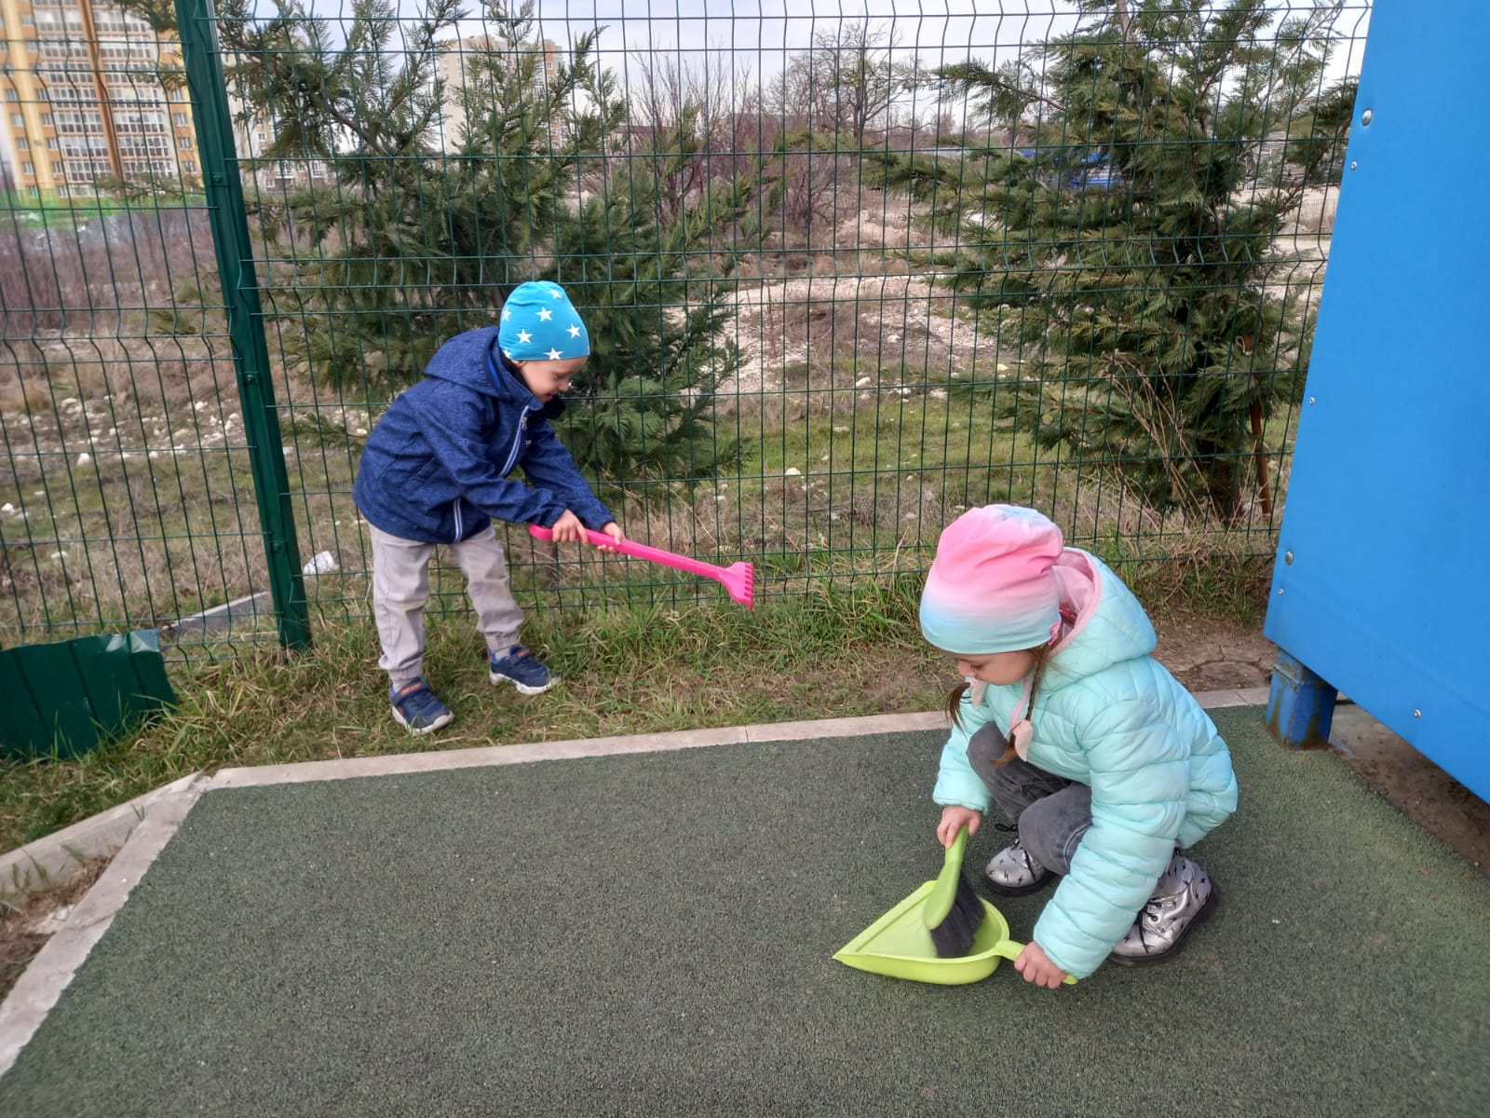
«Коллективный труд»
( в природе, хозяйственно-бытовой труд)

Slide 22
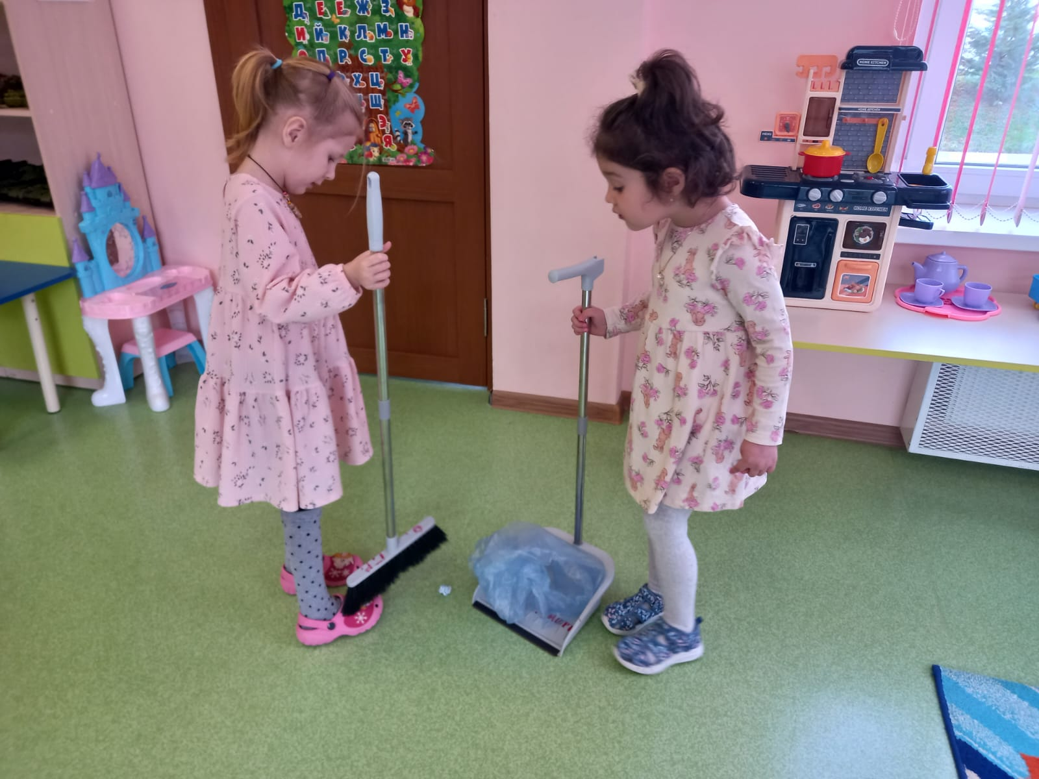
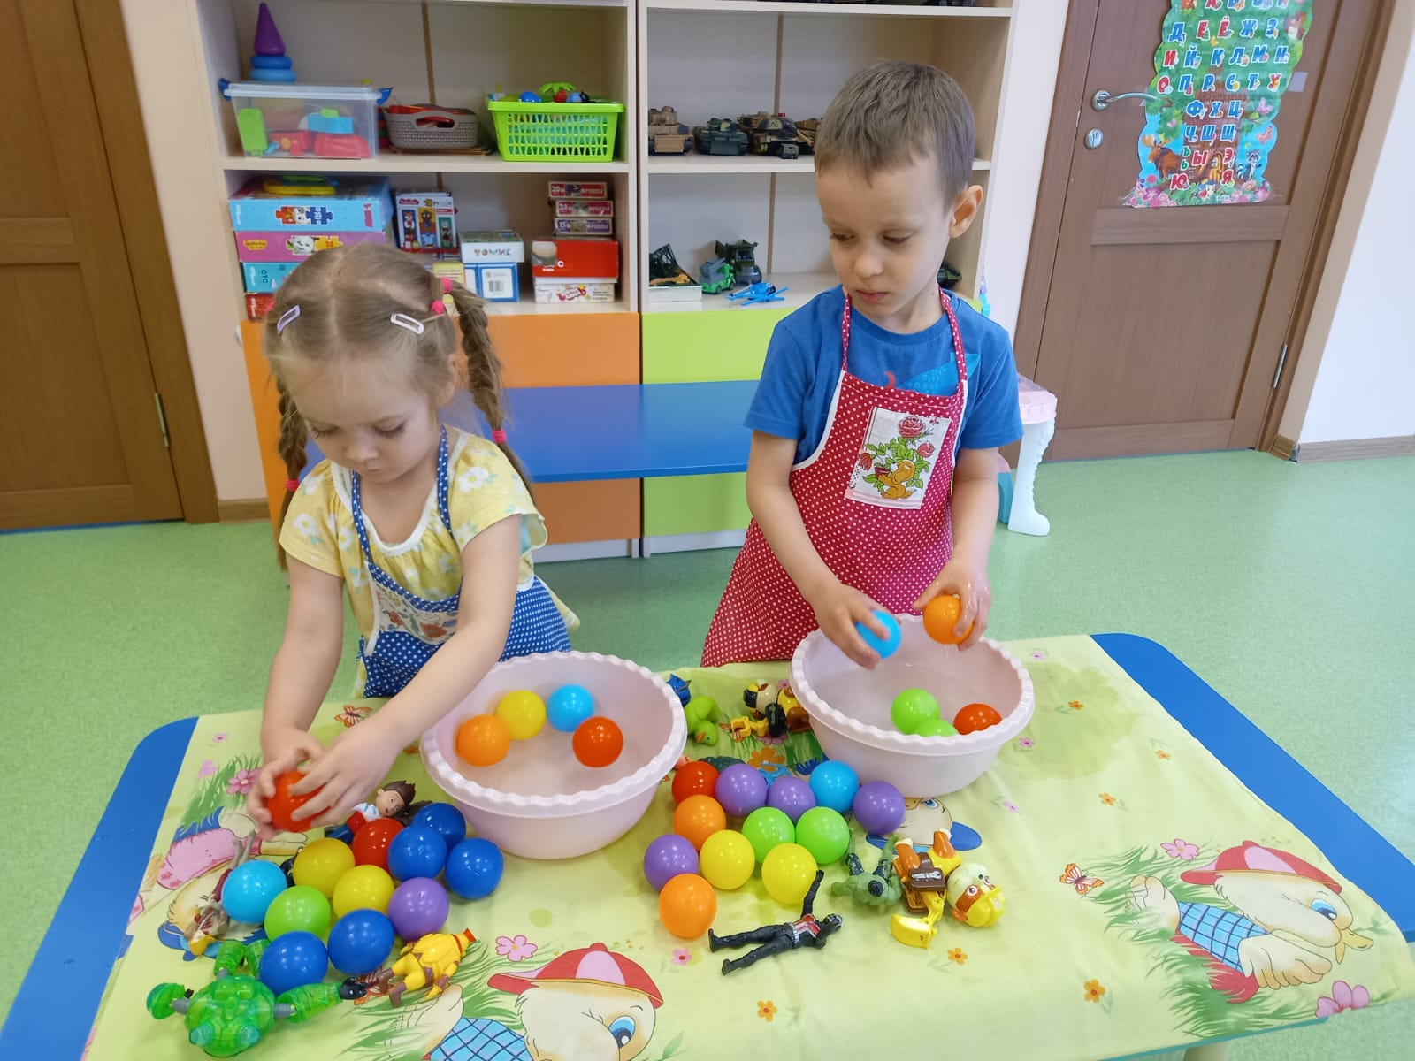

Slide 23
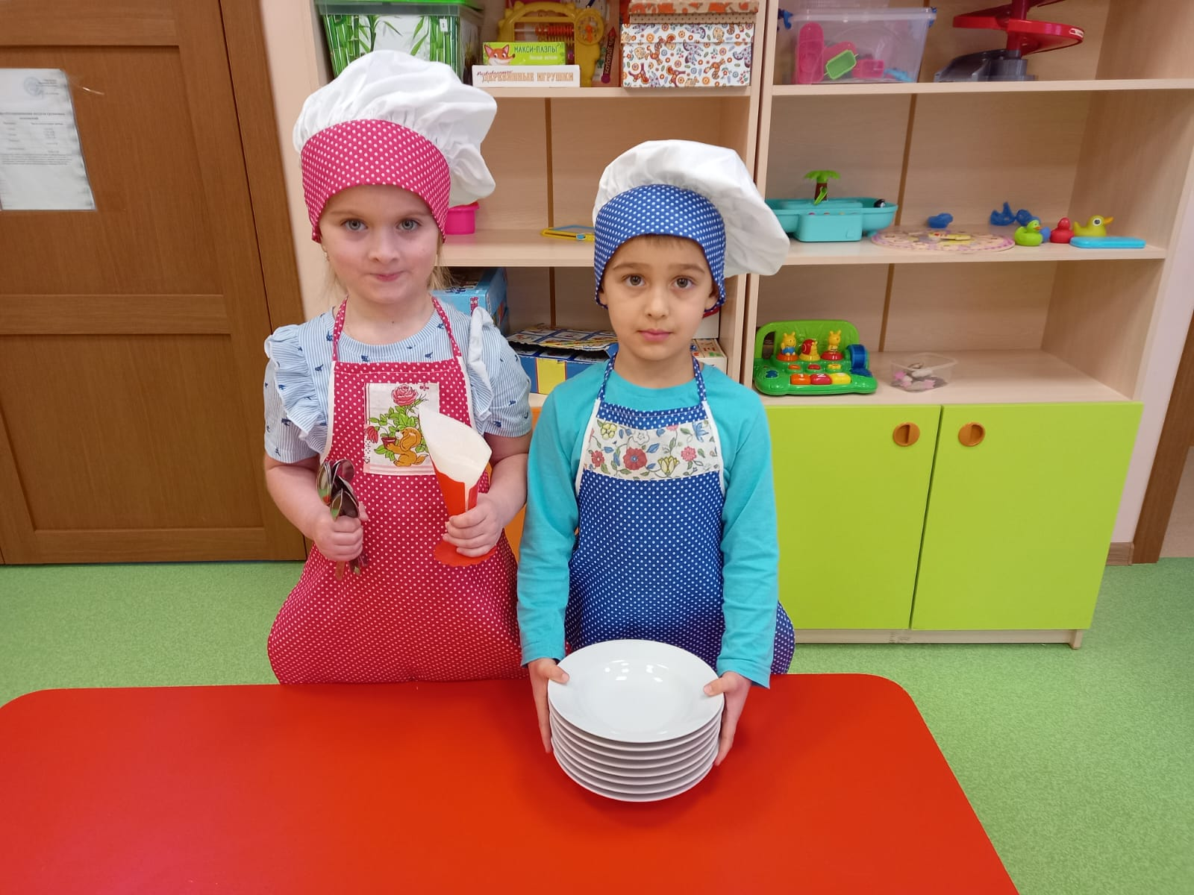
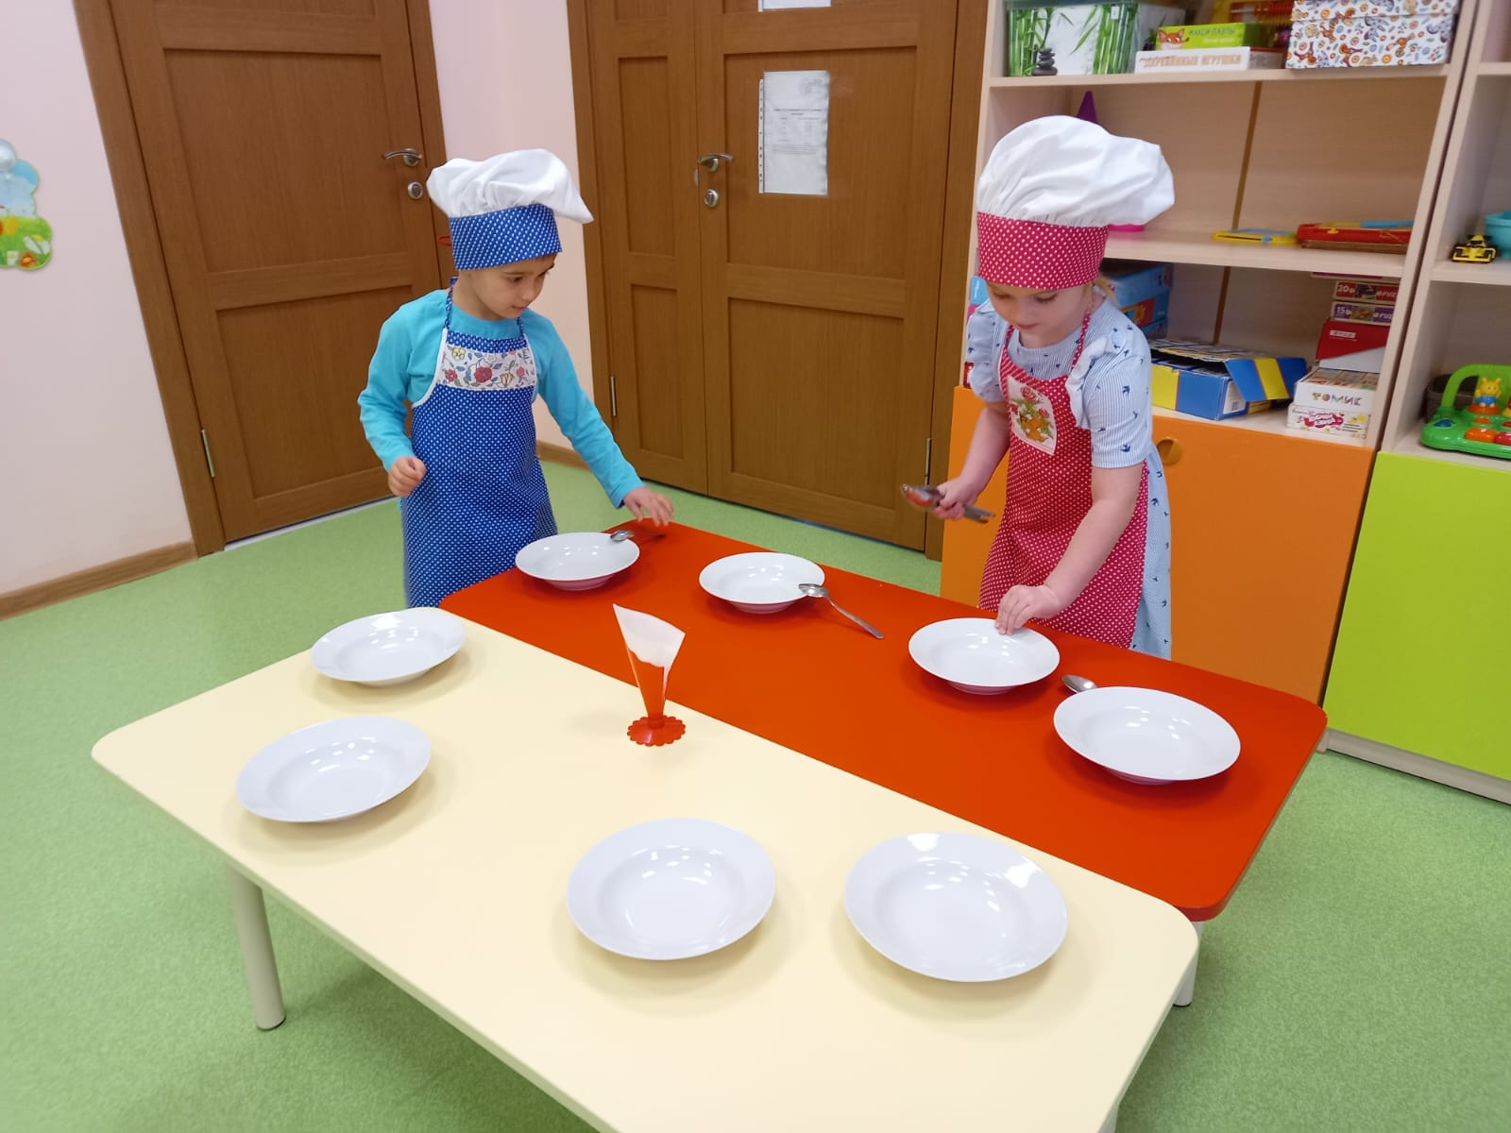
«Организация дежурств»

Slide 24

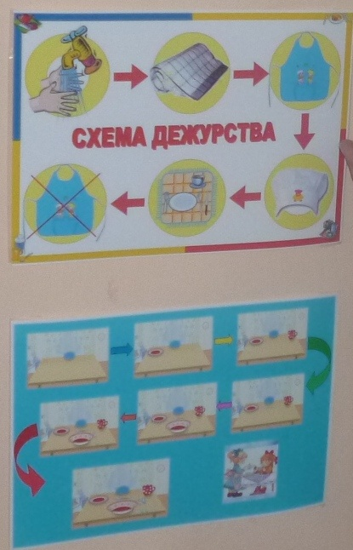

Алгоритмы трудовых действий

Slide 25
Работа с родителями
Родительские собрания
Беседы
Консультации
Тематические стенды
Участие в жизни ДОУ
Субботники

Slide 26
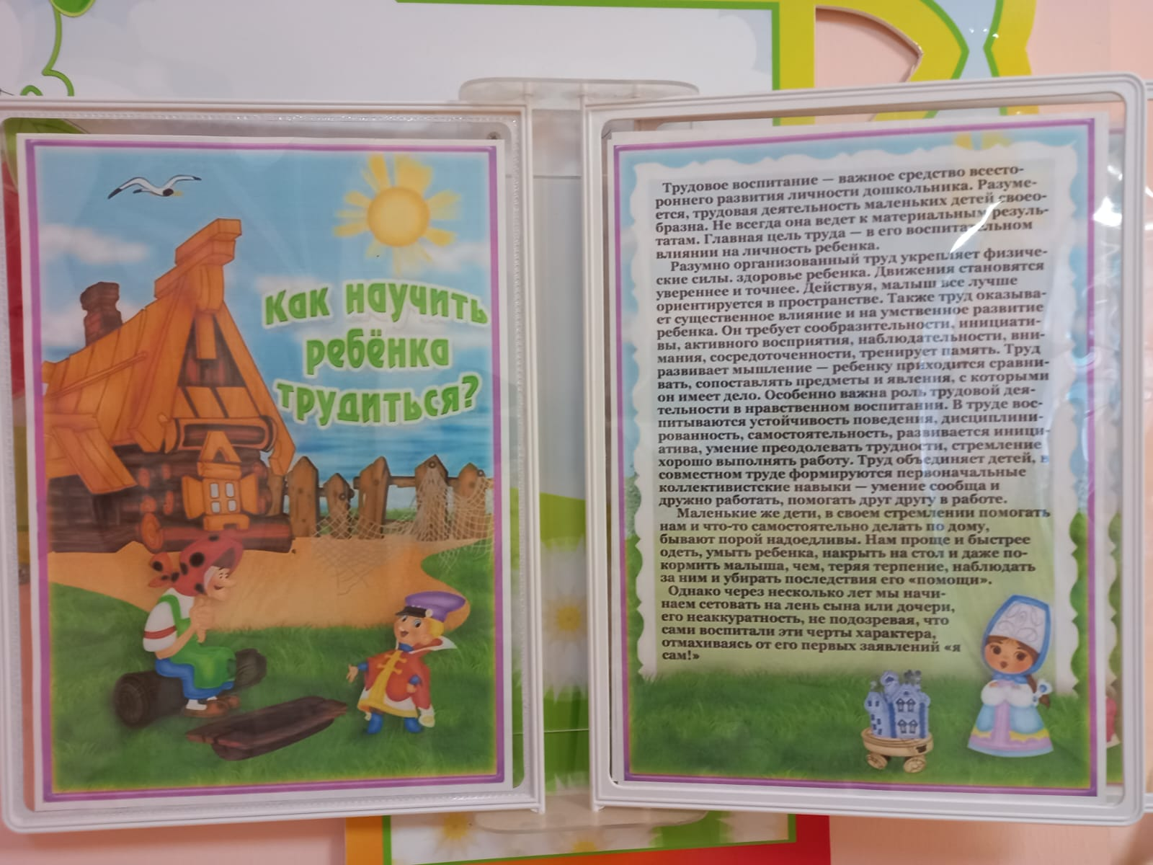
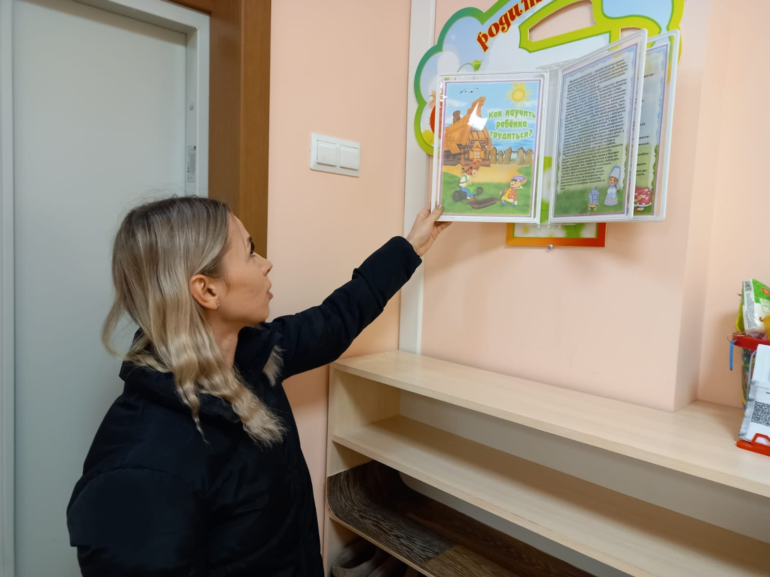

Slide 27
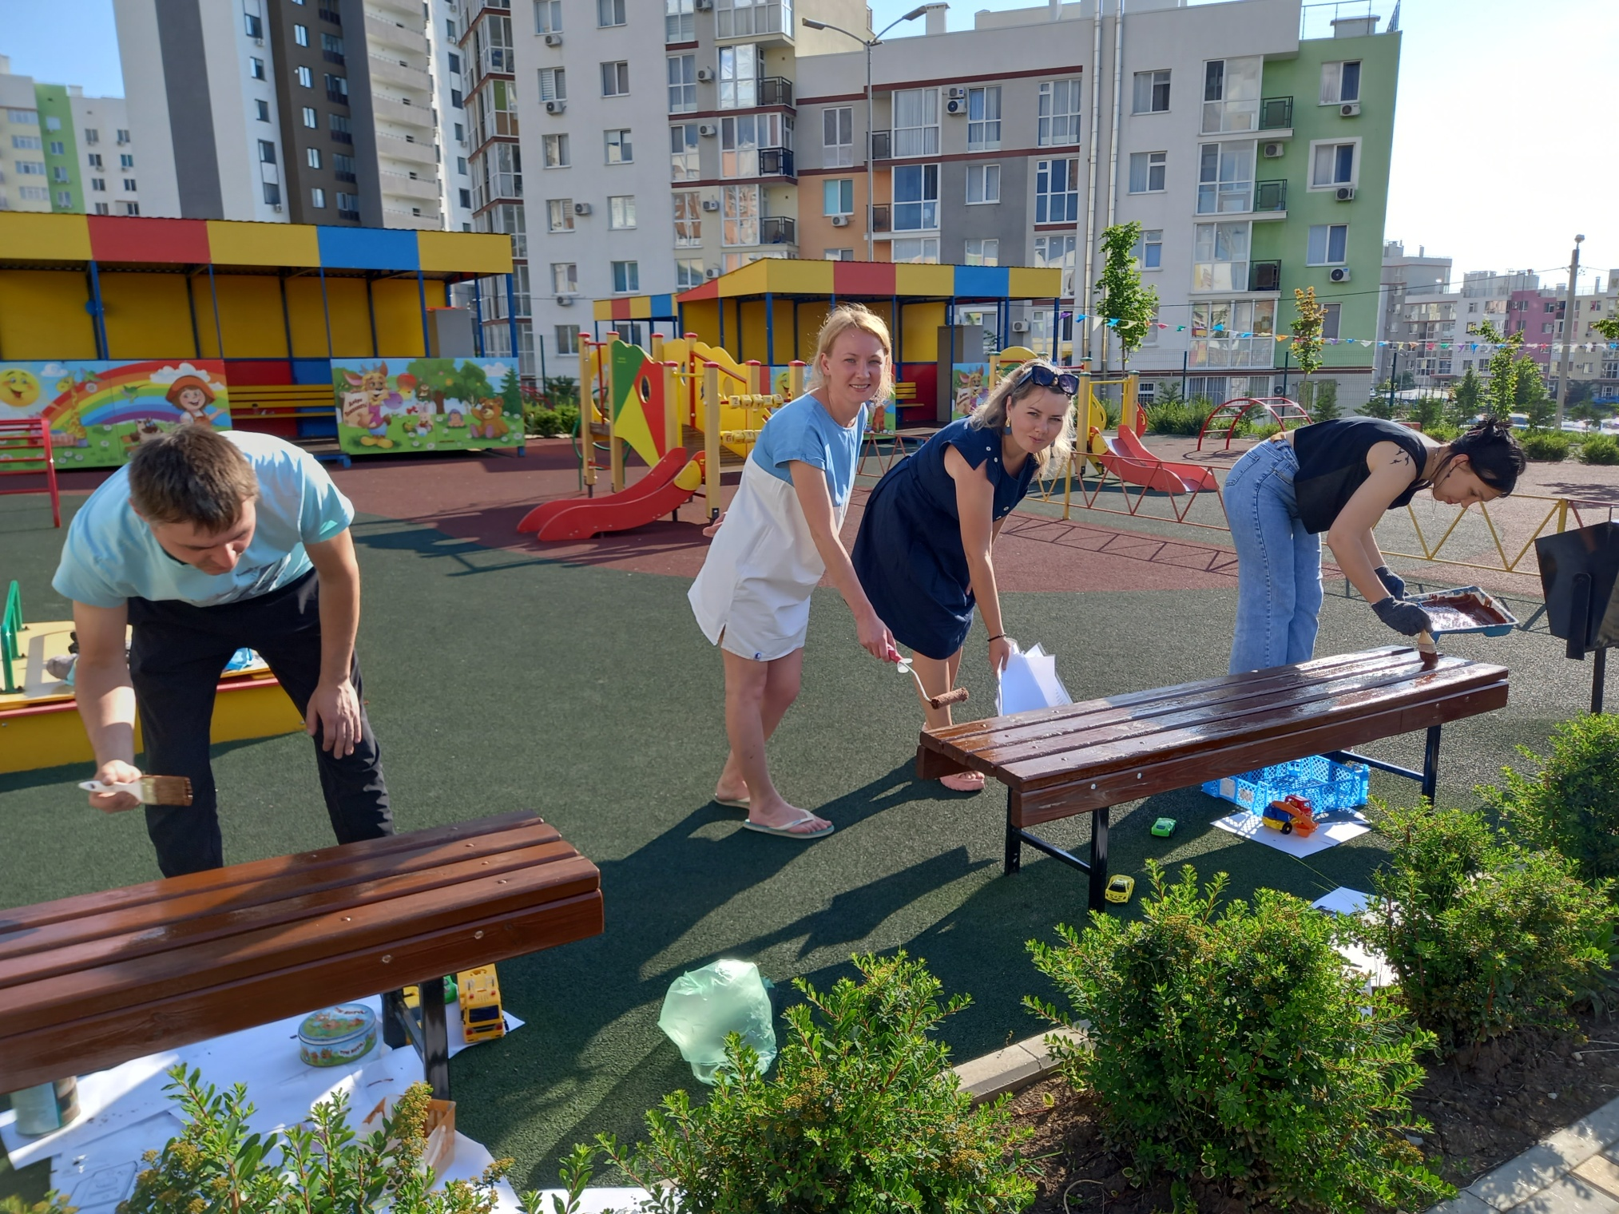

Slide 28
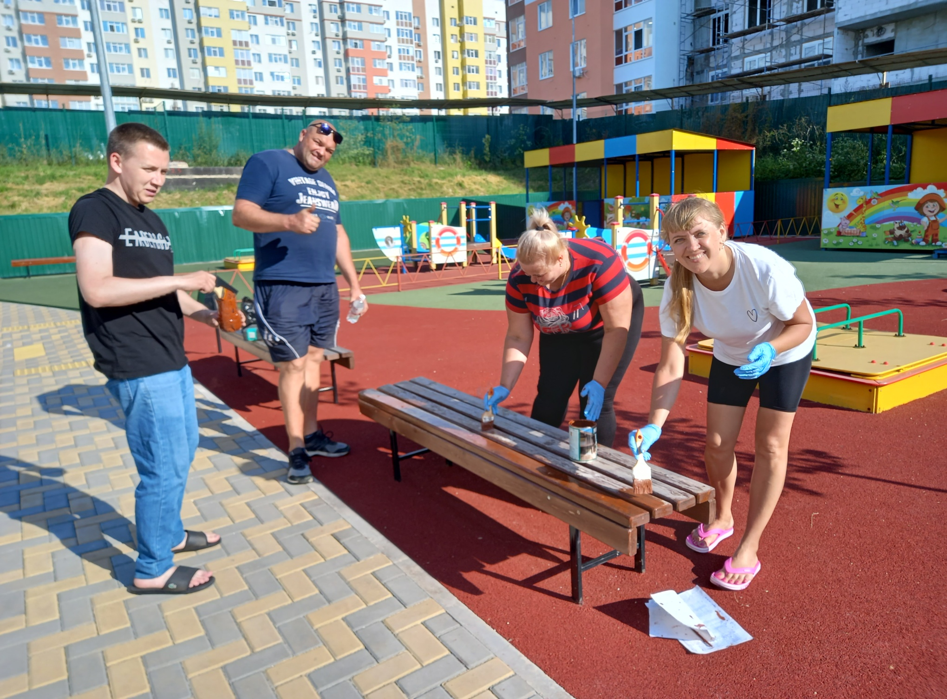

Slide 29
Работа детей
В кругу семьи

Slide 30
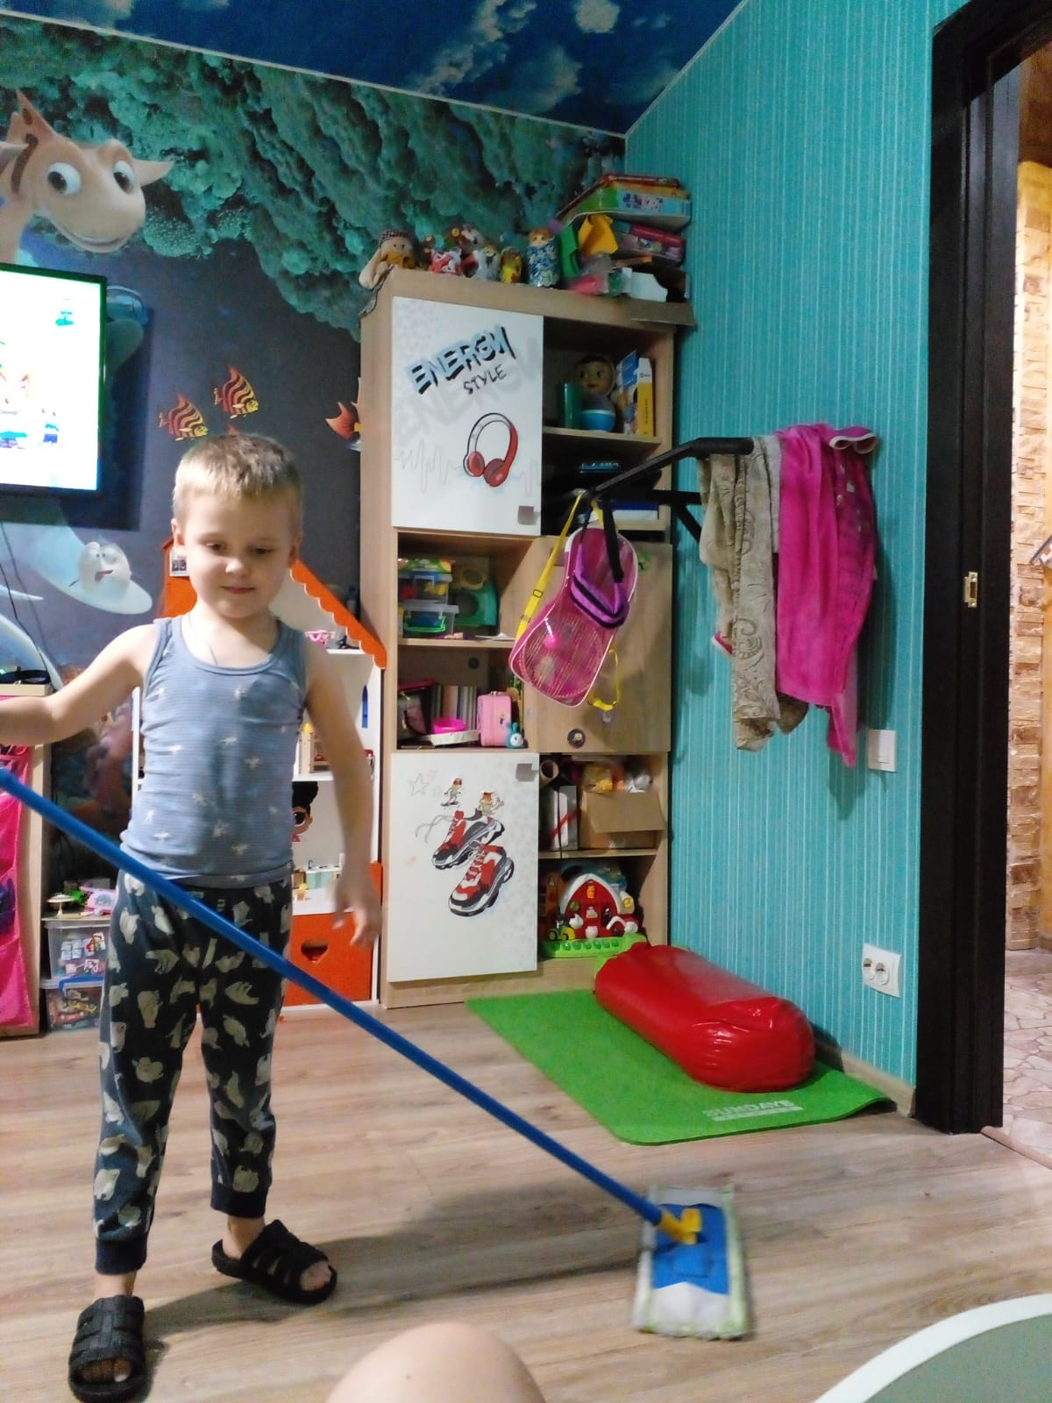
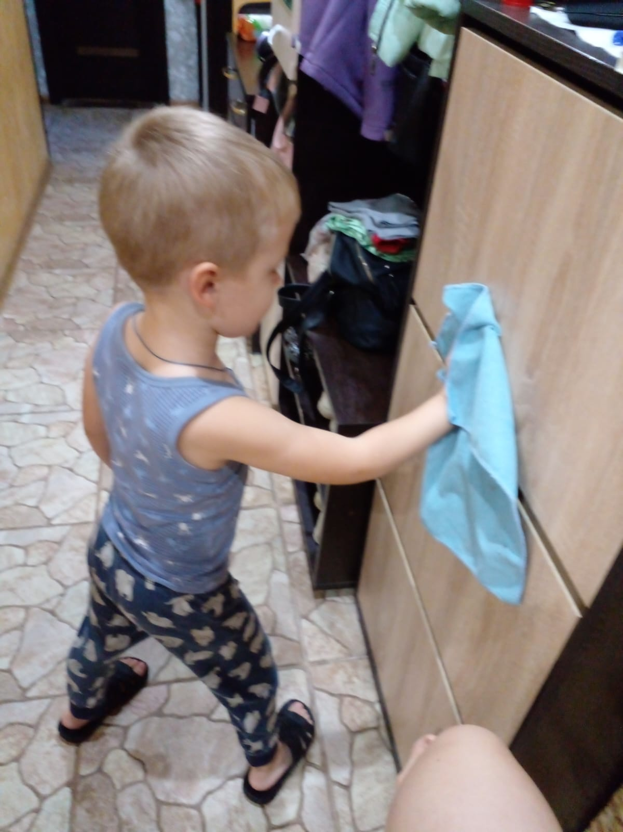

Slide 31
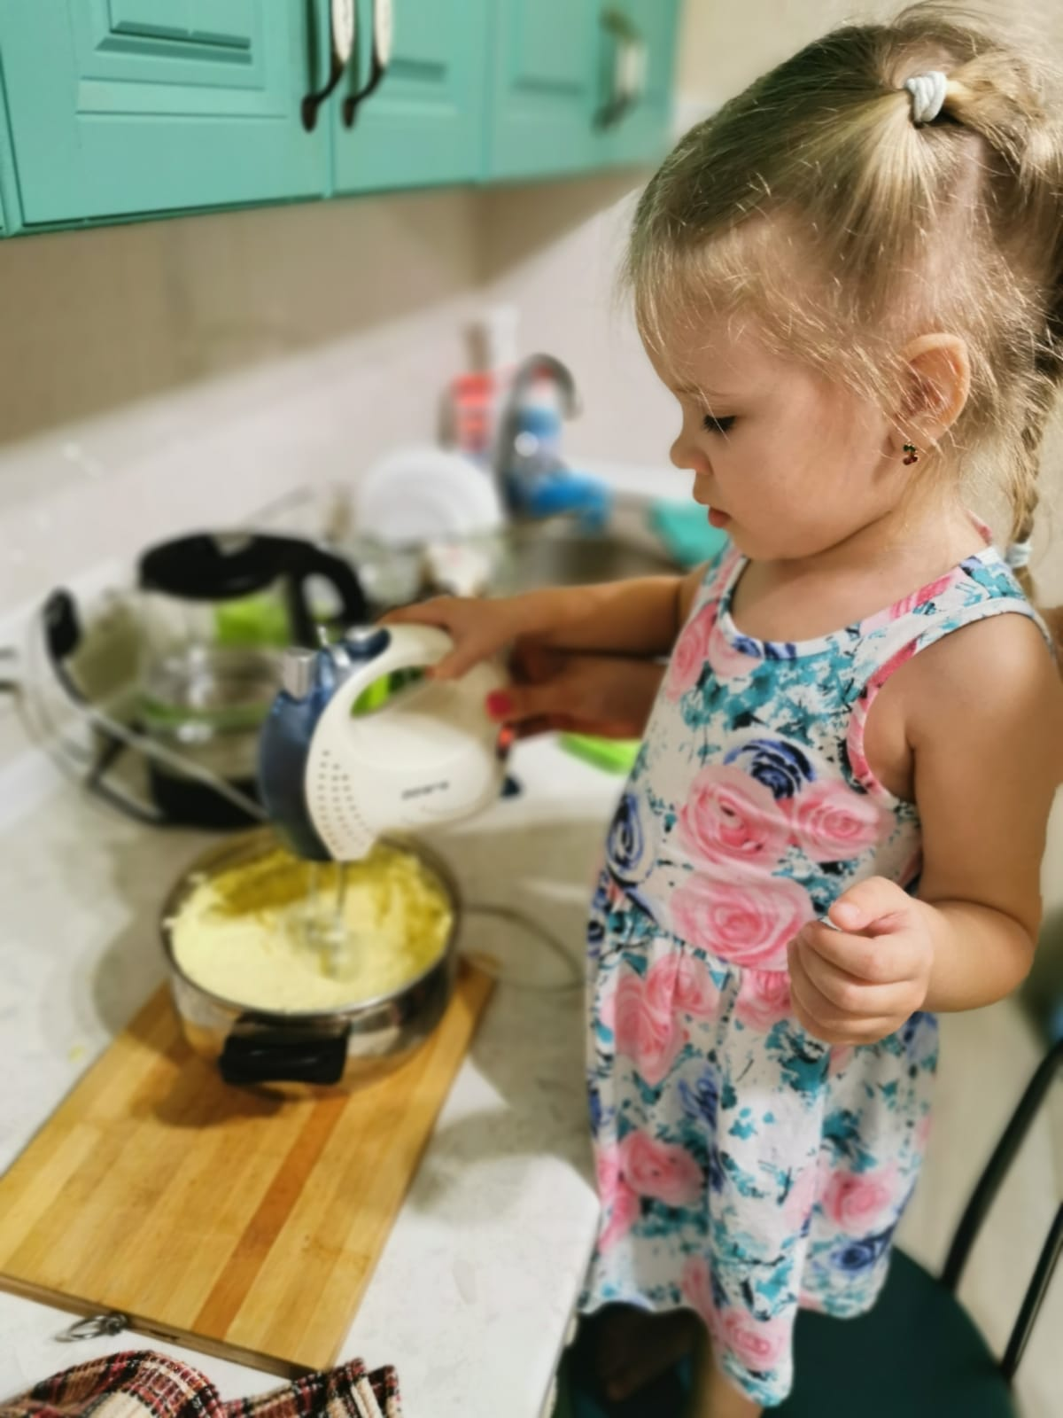
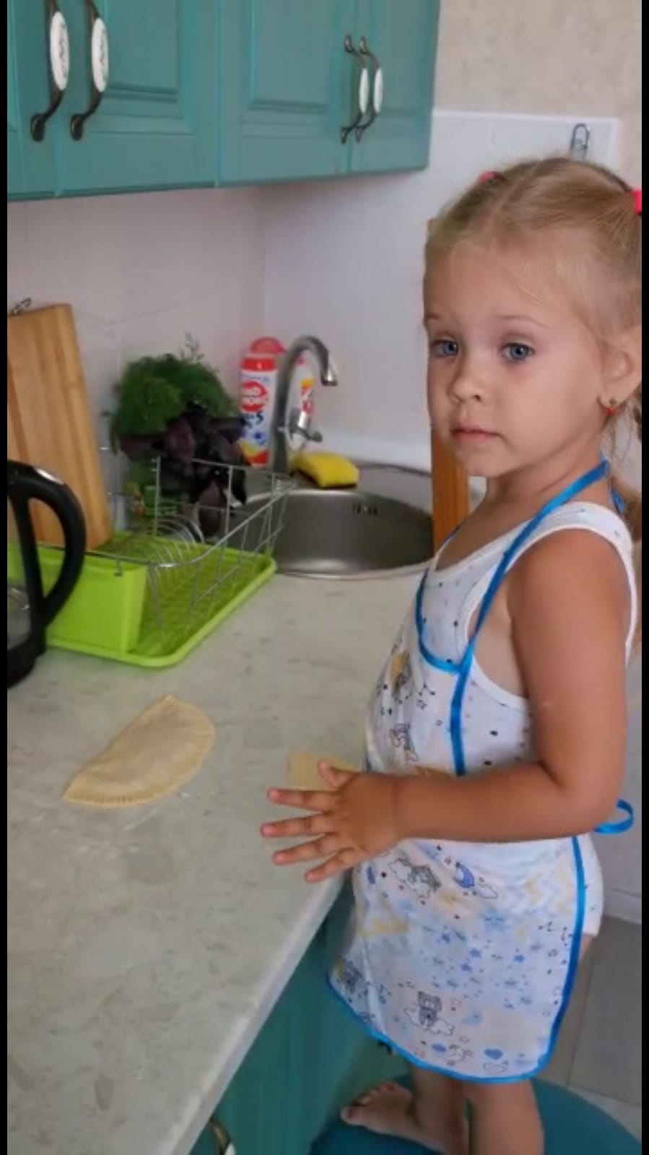

Slide 32
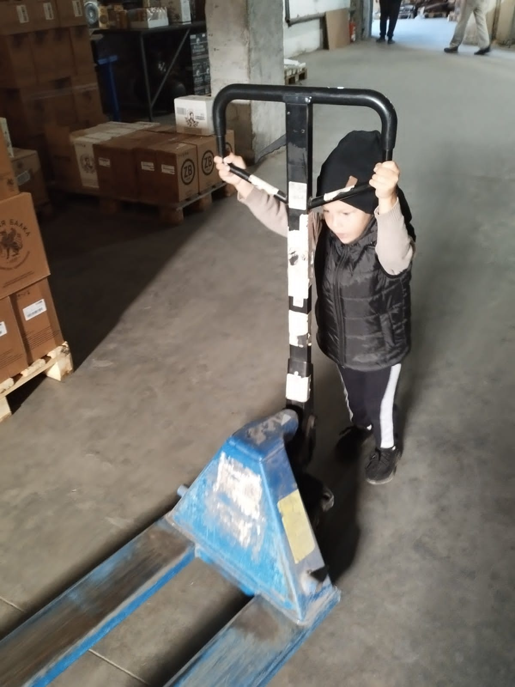
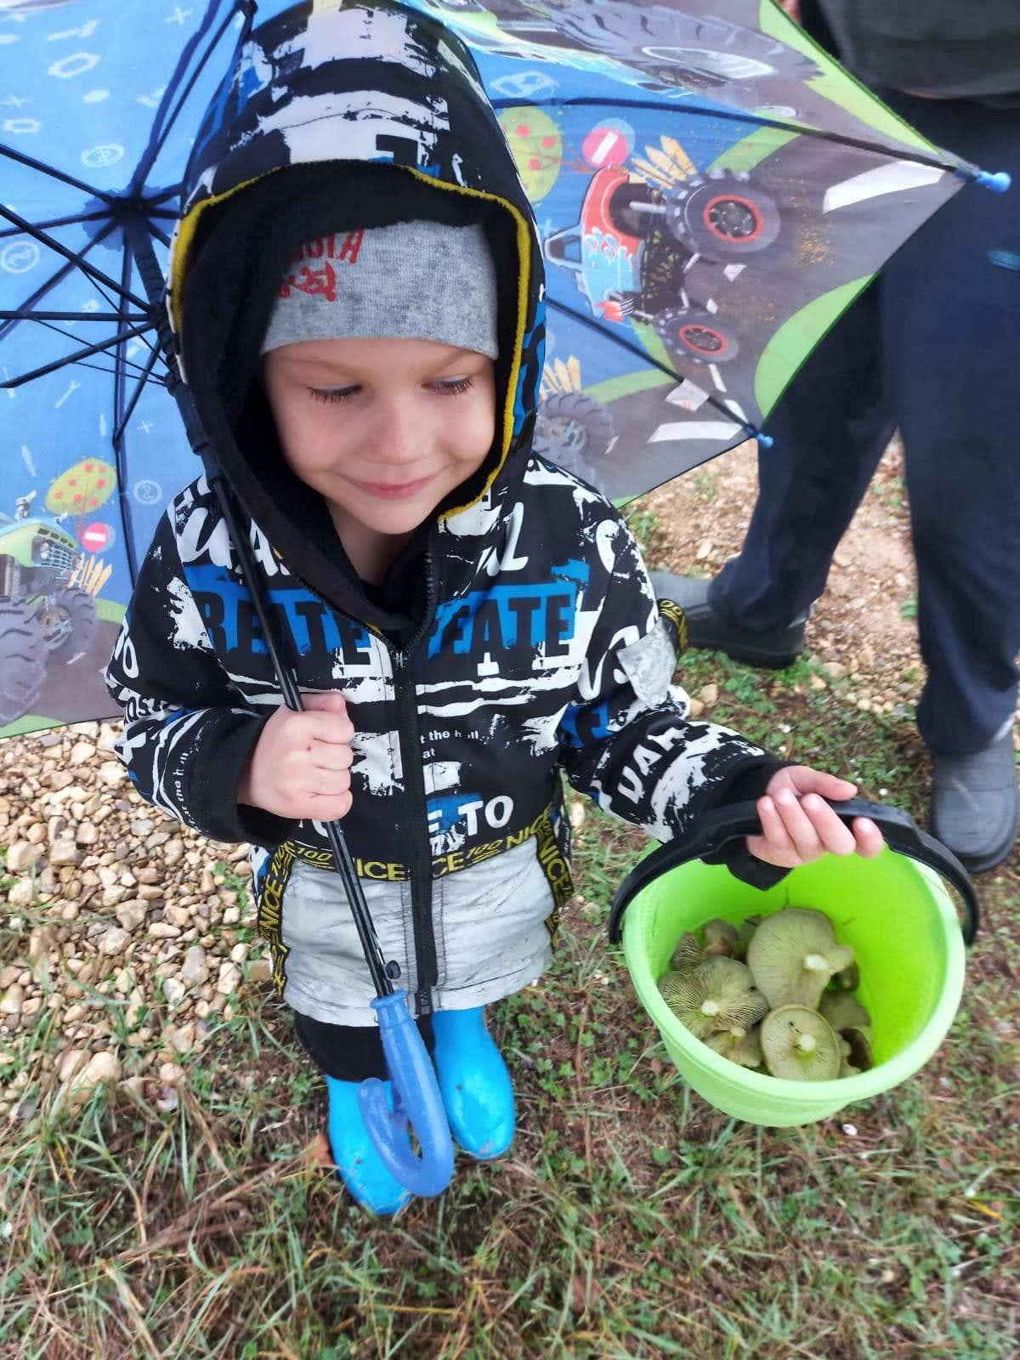

Slide 33
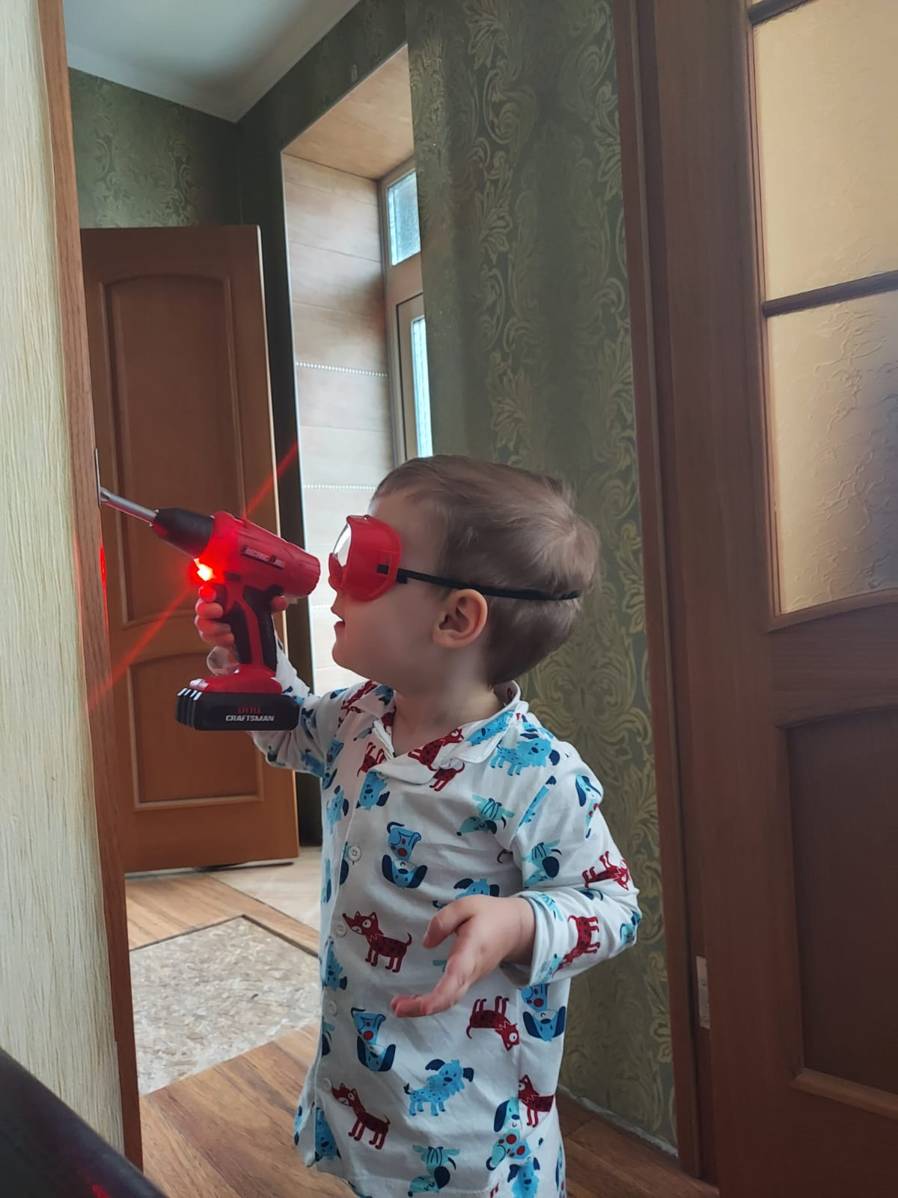
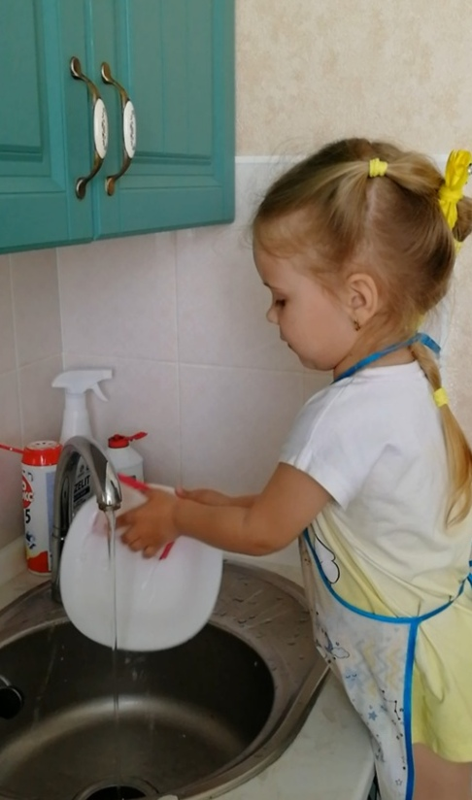

Slide 34
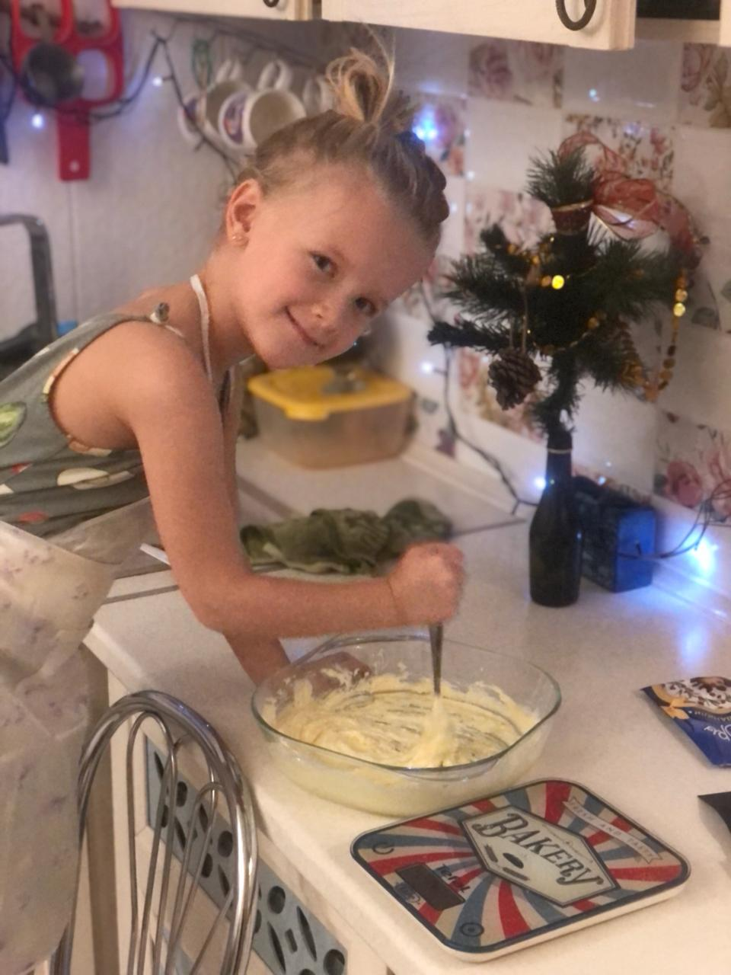
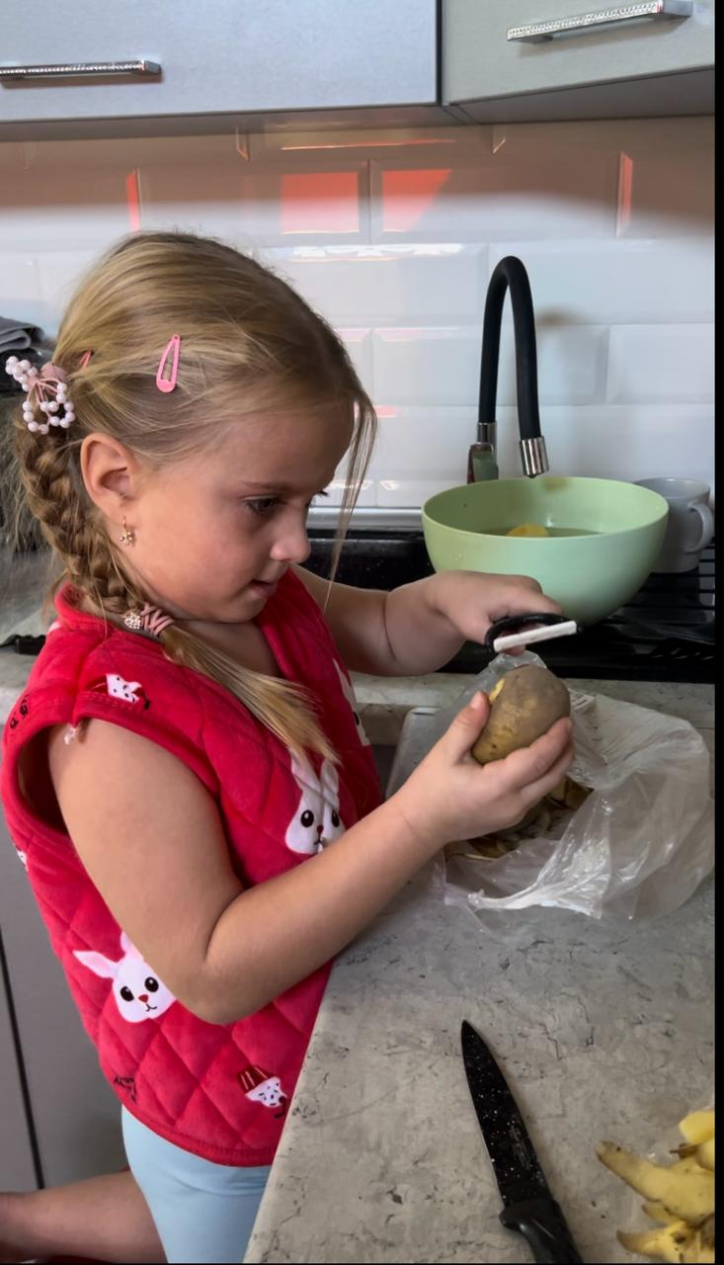

Slide 35
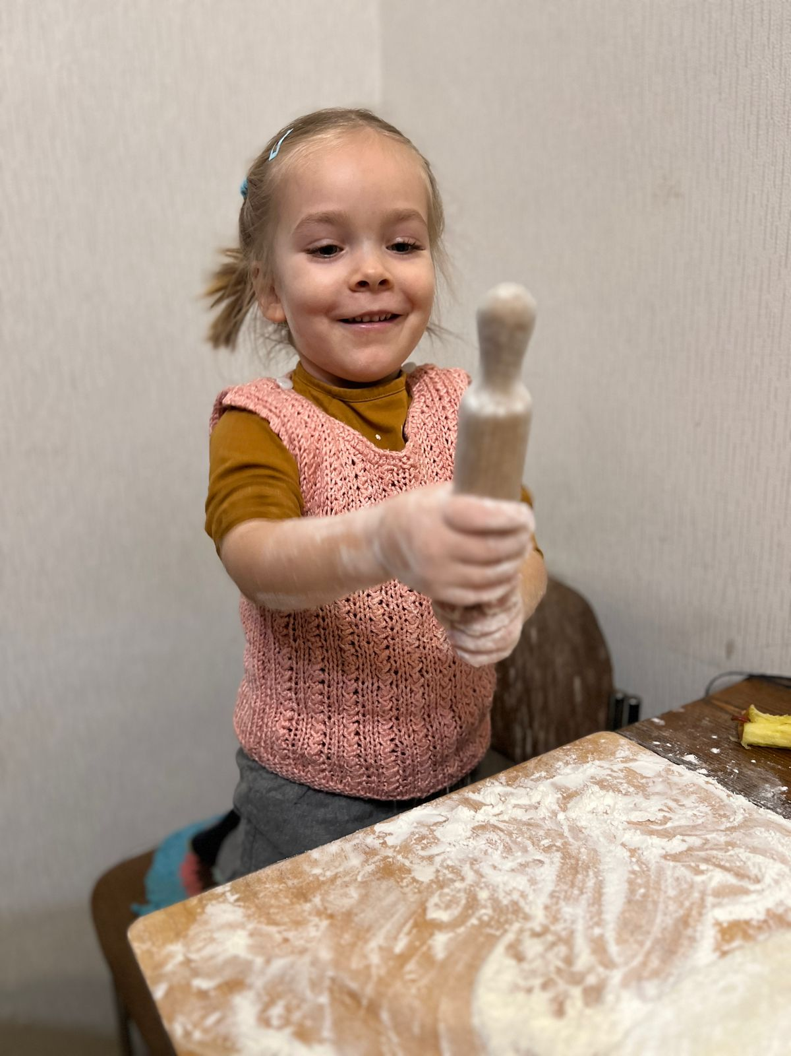
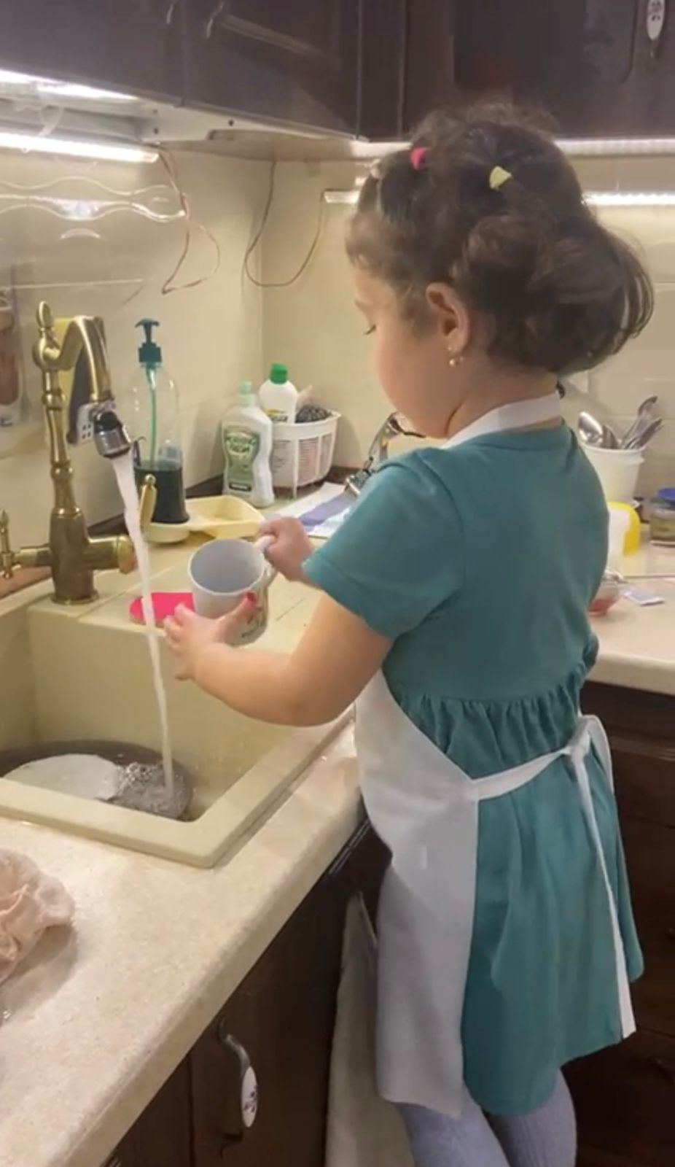

Slide 36
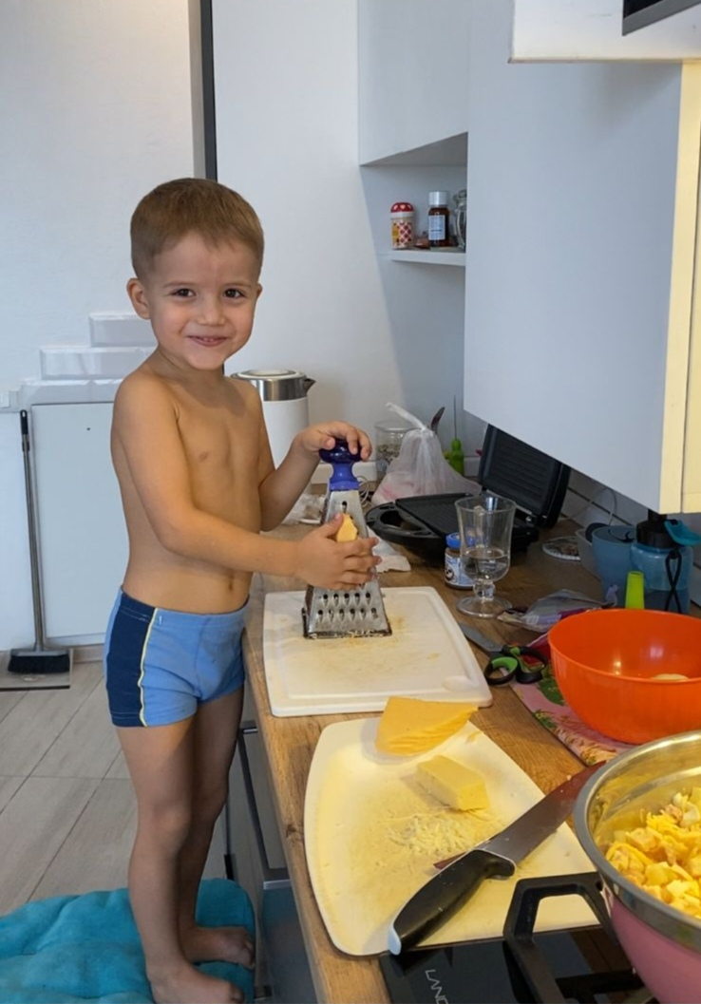
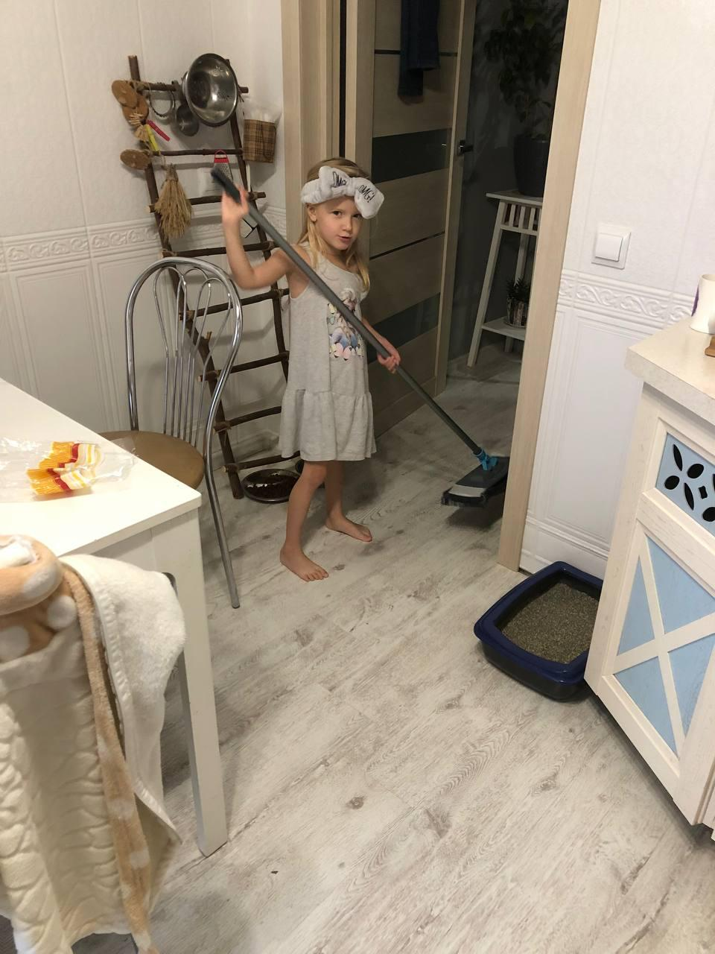

Slide 37
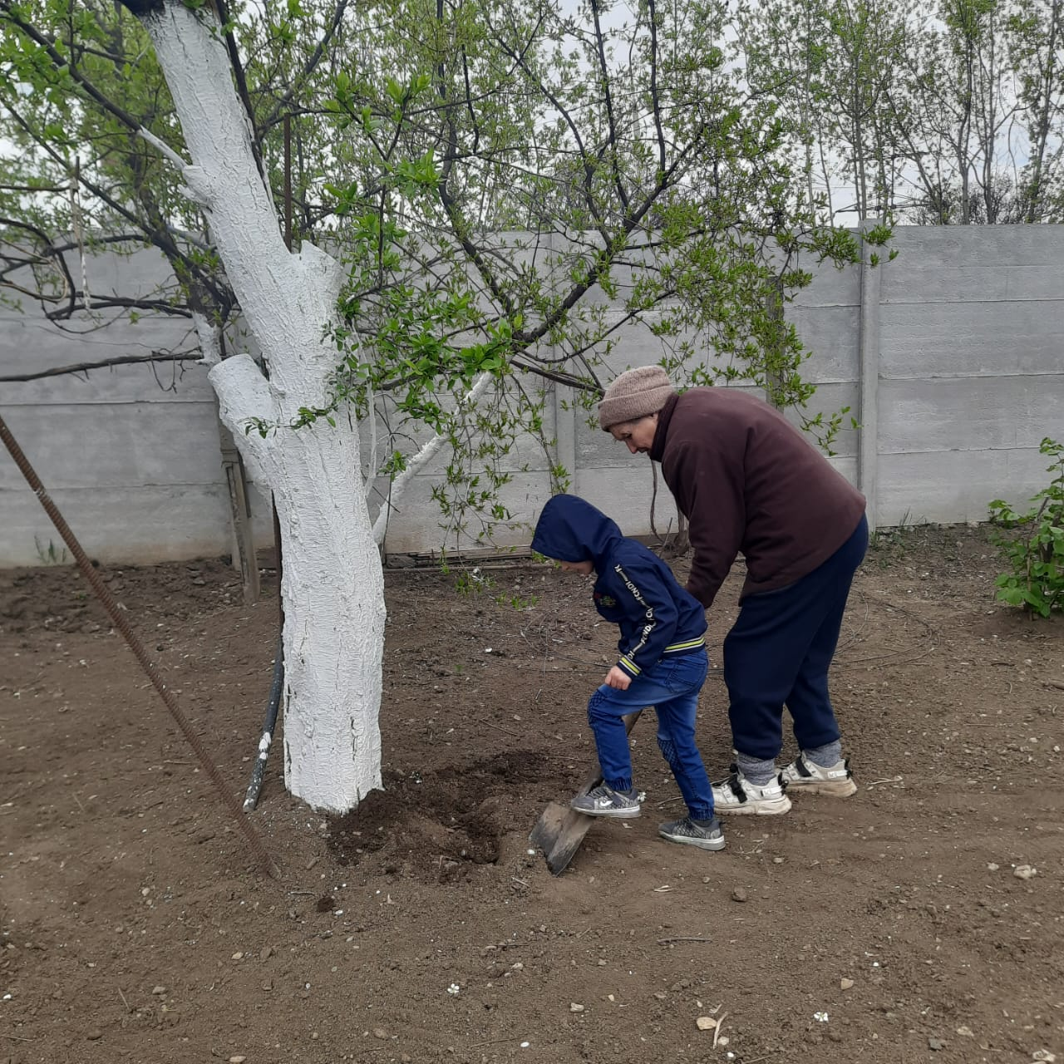
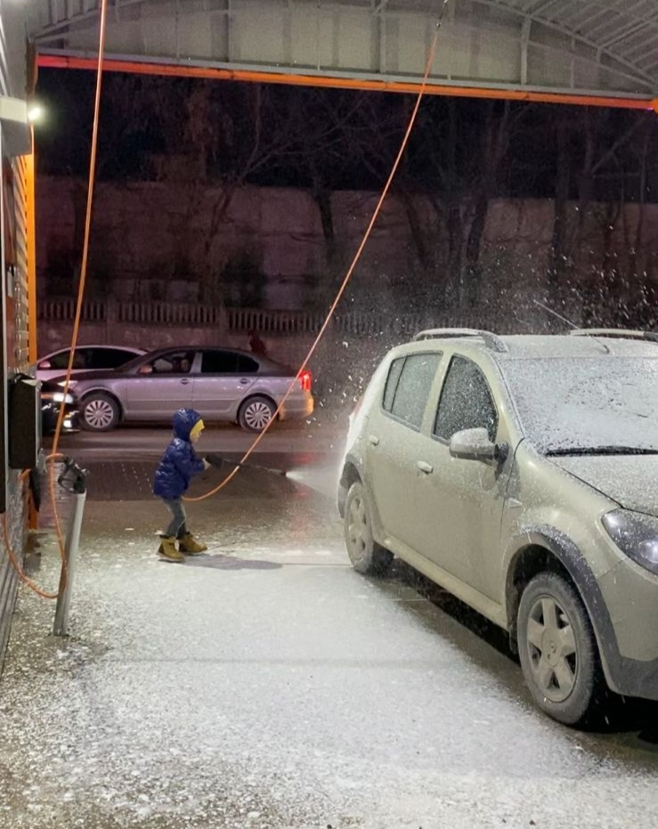

Slide 38
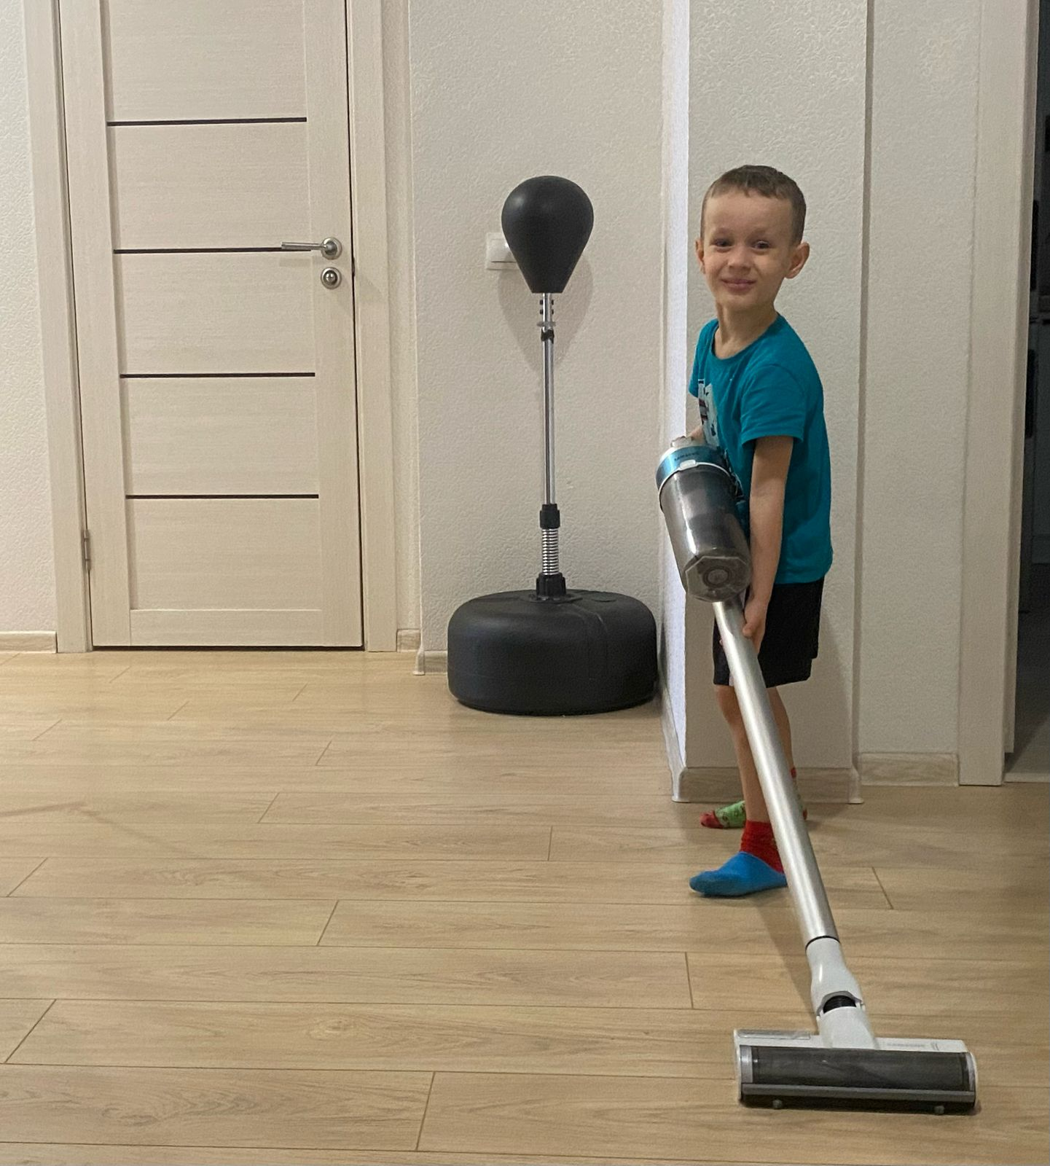
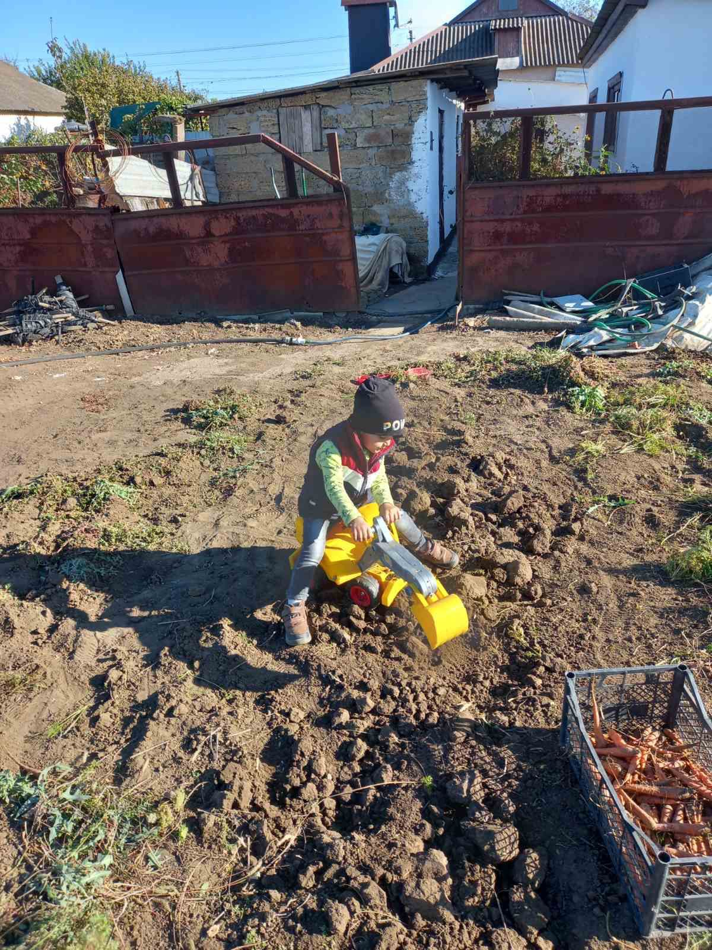

Slide 39
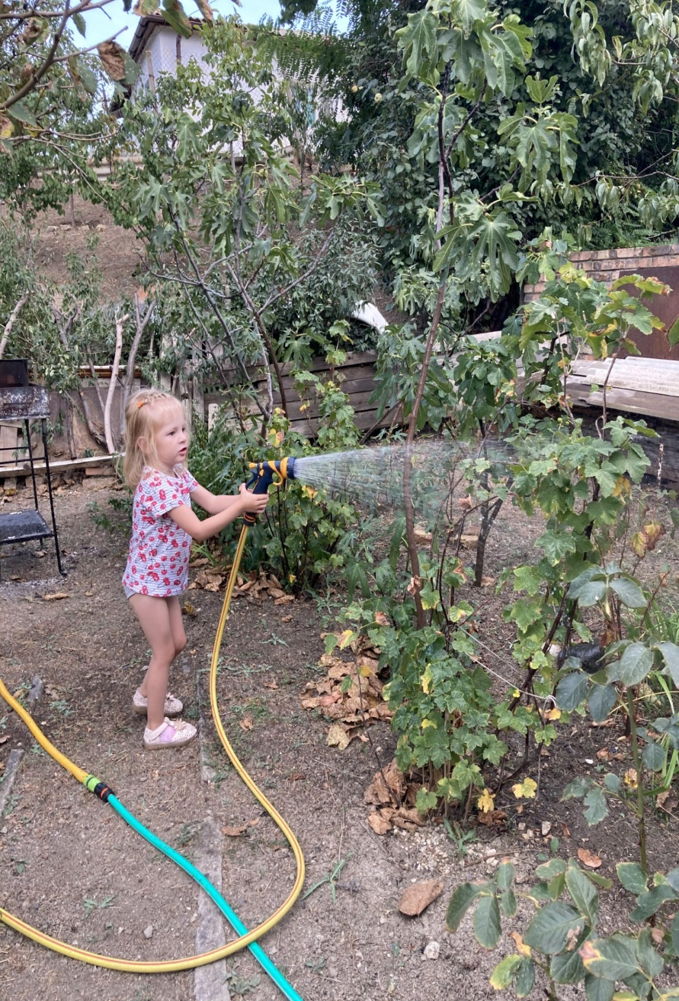
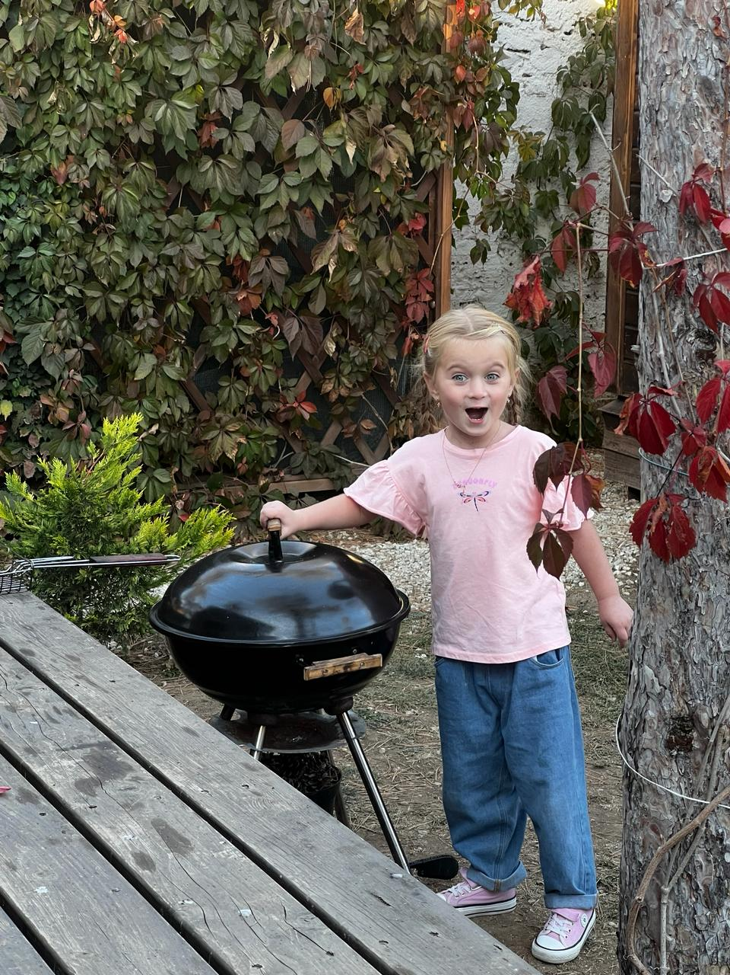

Slide 40



Slide 41
Спасибо за внимание!

